Slide 1

Édition 26.10
Diplôme
Bitcoin
Éducation financière à l’ère de Bitcoin

Slide 2

Module 1
Comprendre la monnaie
Problématique : Comment les systèmes monétaires fonctionnent-ils et évoluent-ils ?
Notes:
Source : My First Bitcoin, Guide de l’étudiant du Diplôme Bitcoin, édition 26.10, modules 1–4 et attentes préliminaires à l’égard des apprenants. Adapté sous licence Creative Commons Attribution – Partage dans les mêmes conditions 4.0 International ; ce diaporama utilise la même licence. Ce diaporama est un support de présentation destiné à être utilisé sous la conduite d’un enseignant. Adaptez les exemples, les activités, le rythme et les modalités de présentation tout en préservant le sens du programme, les compétences requises et les limites de sécurité. Aucune durée de séance fixe n’est imposée.

Slide 3
La connaissance précède l’action
Apprenez d’abord · commencez petit · avancez lentement
Aucun achat, fonds personnel ou portefeuille personnel requis
Aucun appareil personnel ni accès à Internet requis pour suivre l’intégralité du cours
Supports préparés, simulations et exercices hors ligne disponibles
Ce cours a une visée pédagogique et ne constitue pas un conseil financier, juridique, fiscal ou en investissement. Il ne recommande pas d’acheter, de vendre ou de détenir du bitcoin, ni d’emprunter en utilisant du bitcoin comme garantie, et ne promet pas de hausse du cours.
Diplôme Bitcoin · Module 1
Notes:
Respectez ces limites tout au long des quatre modules. Expliquez les risques liés à la confidentialité, à la sécurité et aux pertes avant tout exercice pratique facultatif en conditions réelles impliquant de faibles montants.

Slide 4

Ne faites pas confiance, vérifiez
Diplôme Bitcoin · Module 1

Slide 5
Discussion et attentes en matière de confidentialité
Vérifiez les preuves ; distinguez les faits, les opinions et les garanties
Remettez les idées en question avec respect ; exprimez vos incertitudes
Gardez les récits personnels et les informations financières confidentiels
N'exercez aucune pression pour acheter, vendre ou divulguer les avoirs détenus
Obtenez l'autorisation avant d'enregistrer ou de partager l'écran, le travail ou les informations permettant d'identifier une personne. Ne partagez jamais de véritables clés privées ni de mots de récupération.
Le cours de Bitcoin peut varier fortement. Les erreurs, les escroqueries, la perte de secrets ou la défaillance d'un dépositaire peuvent entraîner des pertes définitives ; les paiements valides sont généralement difficiles, voire impossibles, à annuler.
Diplôme Bitcoin · Module 1

Slide 6

Questions d’introduction sur la
monnaie
Pourquoi les gens ont-ils besoin de monnaie ?
Qu’est-ce qui fait qu’une chose est une monnaie ?
Qui peut créer ou contrôler la monnaie que vous utilisez ?
Pourquoi votre monnaie a-t-elle de la valeur ?
Permet-elle d’acheter autant de choses qu’avant ?
Diplôme Bitcoin · Module 1
Notes:
Appuyez-vous sur la discussion autour des sources pour distinguer un fait vérifiable d’une opinion qui nécessite des critères et des preuves. Ne demandez pas d’informations financières personnelles.

Slide 7
Pourquoi la monnaie existe
La monnaie est un actif que les gens acceptent parce qu’ils s’attendent à ce que d’autres l’acceptent plus tard.
Spécialisation et échange
Coopération entre inconnus
Prix, dettes, revenus et épargne
La valeur à travers le temps et la distance
Question rapide
Quel problème d’échange ou de coordination la monnaie aide-t-elle à résoudre ?
Diplôme Bitcoin · Module 1

Slide 8

Les fonctions de la monnaie
Moyen d’échange : paiement de biens et de services
Unité de compte : prix et registres communs
Réserve de valeur : valeur au fil du temps
Une forme de monnaie peut remplir une fonction mieux qu’une autre. Toute forme de monnaie comporte des risques pour le pouvoir d’achat.
Diplôme Bitcoin · Module 1

Slide 9
Les propriétés d’une monnaie utile
Durabilité : utilisable dans le temps
Portabilité : facile à déplacer ou à transférer
Divisibilité : petits et grands montants
Fongibilité : unités égales et interchangeables
Rareté : limites à l’augmentation de l’offre
Acceptabilité : volonté de la recevoir
Vérifiabilité et reconnaissabilité : unités authentiques et identifiables
Aucune forme de monnaie n’excelle sur tous les critères. « Monnaie saine » est un jugement : énoncez vos critères et comparez de manière cohérente.
Exercez votre esprit critique
Quelles propriétés ont compté lorsque vous avez choisi un type de monnaie ou d’actif plutôt qu’un autre ?
Diplôme Bitcoin · Module 1

Slide 10
Le troc et la double coïncidence des besoins
Échange direct de biens ou de services
Chaque partie doit vouloir ce que l’autre propose
Au même moment, dans des quantités adaptées
Difficultés de divisibilité, de conservation, de fixation des prix et d’épargne
La monnaie sépare la vente de l’achat
Diplôme Bitcoin · Module 1
Notes:
Utilisez l’exemple du document source : Amina a du riz et veut des chaussures ; Luis a des chaussures et veut de l’huile de cuisson ; Mei a de l’huile de cuisson et veut des travaux de réparation. Distinguez clairement les échanges directs qui échouent de la solution ultérieure faisant intervenir la monnaie.

Slide 11

Diplôme Bitcoin · Module 1

Slide 12

Diplôme Bitcoin · Module 1

Slide 13

Rareté, valeur et échange
Rareté : un usage en empêche un autre
Valeur subjective : besoins, préférences et circonstances
Échange : les deux parties préfèrent ce qu’elles reçoivent
Coût d’opportunité : la meilleure option à laquelle on renonce
Préférence temporelle : maintenant par rapport à plus tard
Compromis : un avantage qui a un coût
La rareté seule ne garantit pas la valeur ; la demande compte aussi.
Diplôme Bitcoin · Module 1
Notes:
Utilisez l’exemple de la disponibilité de l’eau présenté dans le guide et des choix du quotidien. Les besoins urgents peuvent raisonnablement accroître la préférence pour le présent.

Slide 14
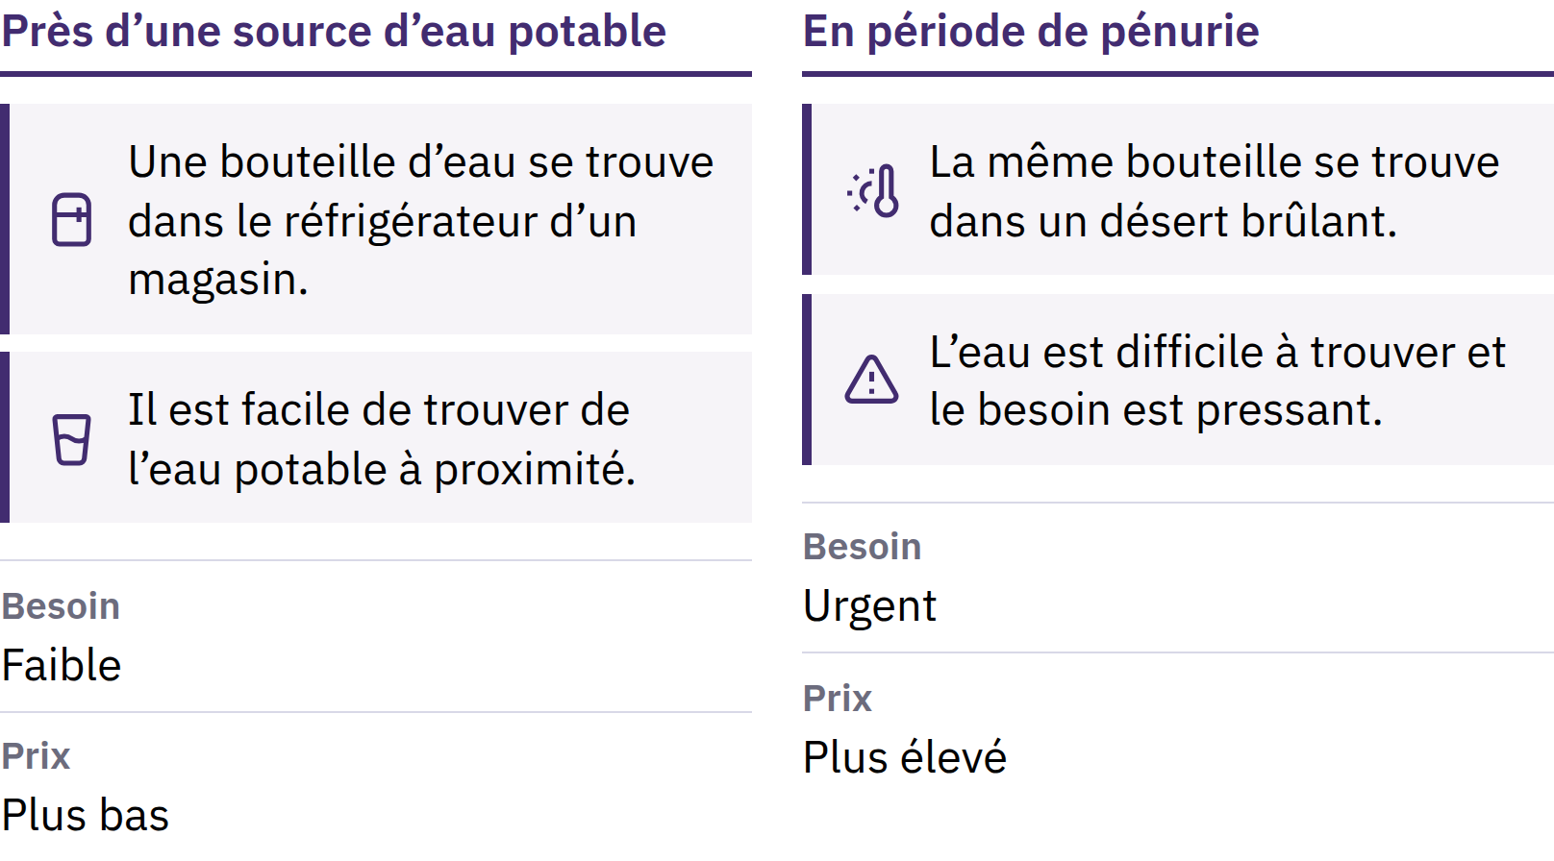

Slide 15

Coût d’opportunité
Diplôme Bitcoin · Module 1

Slide 16
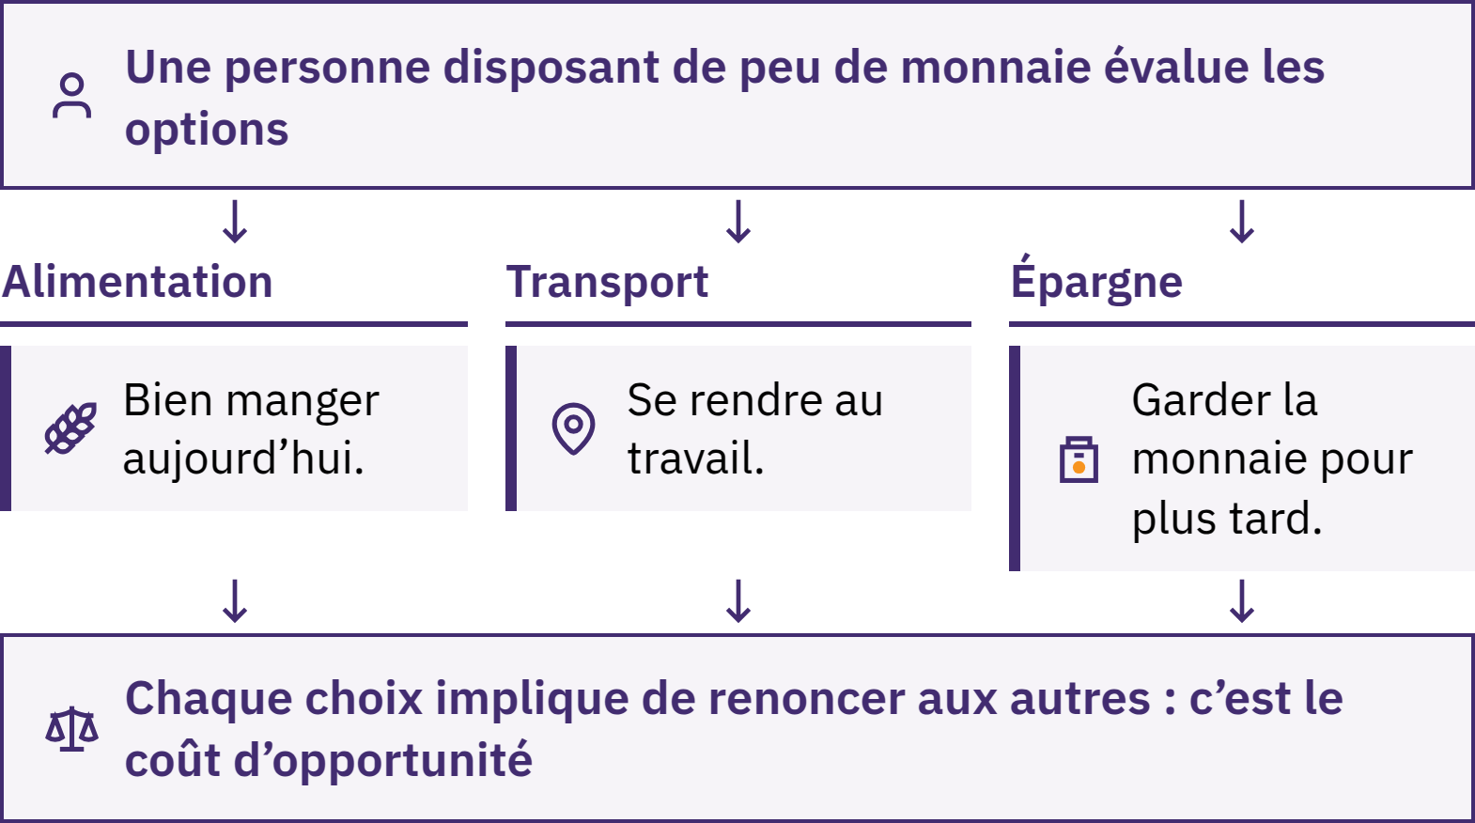

Slide 17
Du troc à la monnaie numérique
Échange direct, dons, obligations et registres de dettes
Monnaie-marchandise : biens ayant d’autres usages
Pièces standardisées : reconnaissance ; réduction possible de la teneur en métal précieux
Monnaie papier représentative : créances convertibles ; confiance dans l’émetteur
Banques et monnaie d’État : promesses institutionnelles
Paiements numériques : instructions modifiant les registres
Différentes formes ont coexisté ; les sociétés n’ont pas toutes suivi la même succession d’étapes. La commodité s’est souvent accompagnée d’une dépendance envers les émetteurs et les intermédiaires.
Diplôme Bitcoin · Module 1
Notes:
Expliquez l’étalon-or et ses différentes règles de conversion dans le cadre de la monnaie papier représentative. Une carte ou un téléphone transmet des instructions ; il ne contient pas de monnaie. Un dépôt bancaire ordinaire constitue une obligation de la banque envers son client.

Slide 18
Monnaie fiduciaire
La monnaie fiduciaire est une monnaie autorisée par l’État qui n’est pas convertible en une quantité fixe d’une matière première telle que l’or.
Banque centrale : base monétaire, politique monétaire, règlement
Banques commerciales : dépôts, paiements, prêts
État : impôts, dépenses, lois
Particuliers et entreprises : travail, prix, échanges
Acceptation collective et effets de réseau
La commodité des paiements et la souplesse du crédit entraînent une dépendance envers les institutions. L’offre, l’accès et les règles peuvent changer ; les règles relatives au cours légal varient selon les juridictions.
Diplôme Bitcoin · Module 1

Slide 19
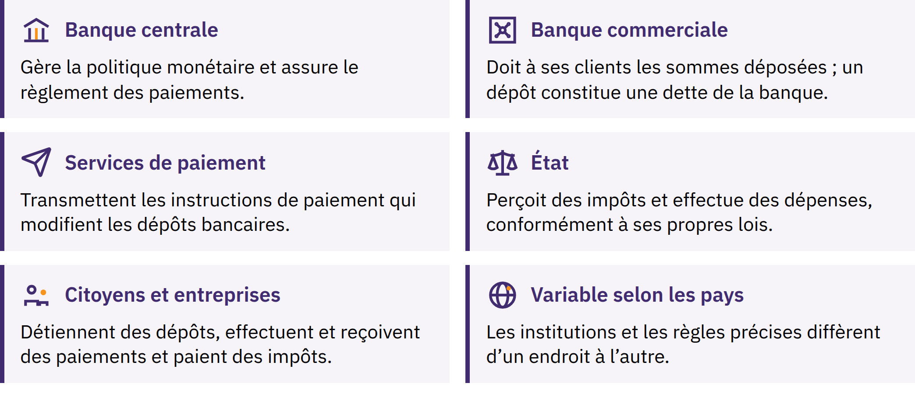

Slide 20

Examinez un paiement local
Choisissez un paiement courant ou imaginez un scénario.
Que paie-t-on ? Quelle monnaie sert d’unité de compte ?
Pourquoi le destinataire accepte-t-il cette monnaie ?
Quelles institutions, quels registres ou quelles règles soutiennent cette monnaie ?
Qu’est-ce qui devient plus difficile si l’acceptation ou la confiance disparaît ?
Diplôme Bitcoin · Module 1

Slide 21
Le système bancaire à réserves fractionnaires
Dépôts bancaires : des promesses de paiement
Seule une partie est détenue sous forme de réserves immédiatement disponibles
Un prêt crée généralement de la nouvelle monnaie de dépôt
Le remboursement du capital réduit la monnaie de dépôt
Les fonds propres, la liquidité, le risque de crédit, le financement, la réglementation et la demande limitent l’octroi de prêts
Risque de liquidité : trop peu de fonds disponibles pour les retraits aujourd’hui.
Risque de solvabilité : des actifs dont la valeur est inférieure aux engagements.
Les ruées bancaires peuvent compliquer l’accès aux dépôts. L’assurance des dépôts et les prêts de la banque centrale peuvent réduire la panique, mais la couverture et les règles varient ; la protection ne peut pas éliminer tous les risques.
Diplôme Bitcoin · Module 1
Notes:
Les banques perçoivent des intérêts et des frais tout en couvrant leurs coûts et leurs pertes. Ne laissez pas entendre que toutes les banques sont sur le point de faire faillite ou que l’octroi de prêts n’est soumis à aucune contrainte. Distinguez la promesse d’une banque de la possession directe de l’actif de règlement.

Slide 22
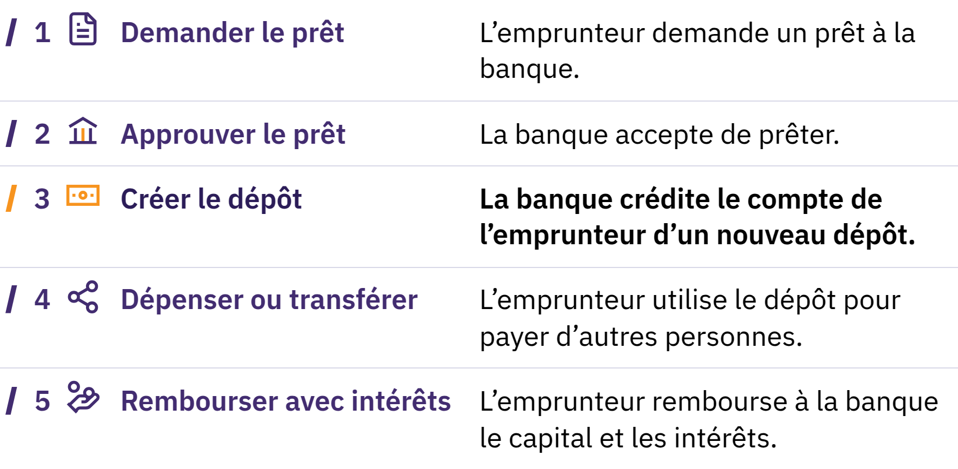

Slide 23
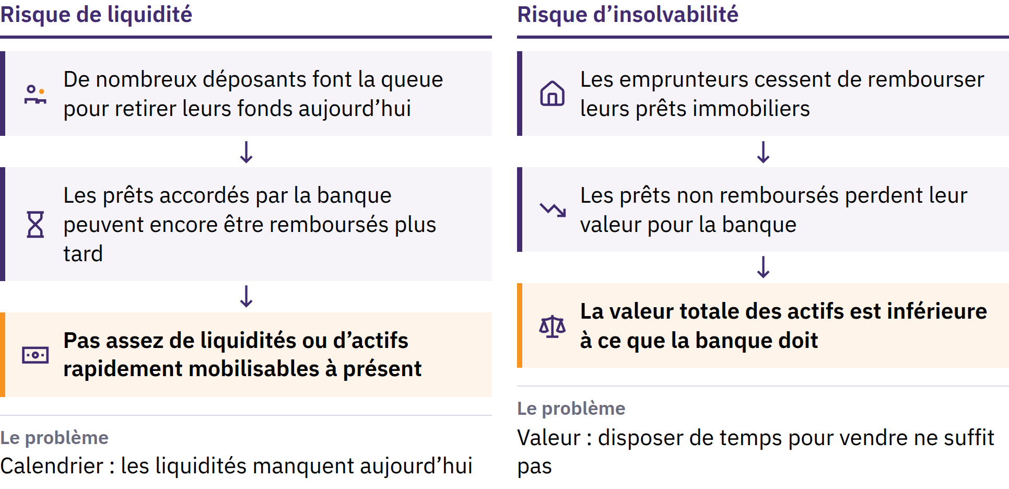

Slide 24

Diplôme Bitcoin · Module 1

Slide 25

Inflation et pouvoir d’achat
Inflation des prix : hausse durable du niveau général des prix
Pouvoir d’achat : ce qu’une unité de monnaie permet d’acheter
Même panier : 100 → 110 unités monétaires
Revenus ou épargne inchangés : pouvoir d’achat réduit
L’expansion de la monnaie et du crédit peut y contribuer, tout comme l’offre, la demande, le taux de change, la fiscalité, la réglementation et les coûts. La hausse d’un seul prix ne suffit pas à mesurer l’inflation dans son ensemble.
Diplôme Bitcoin · Module 1

Slide 26
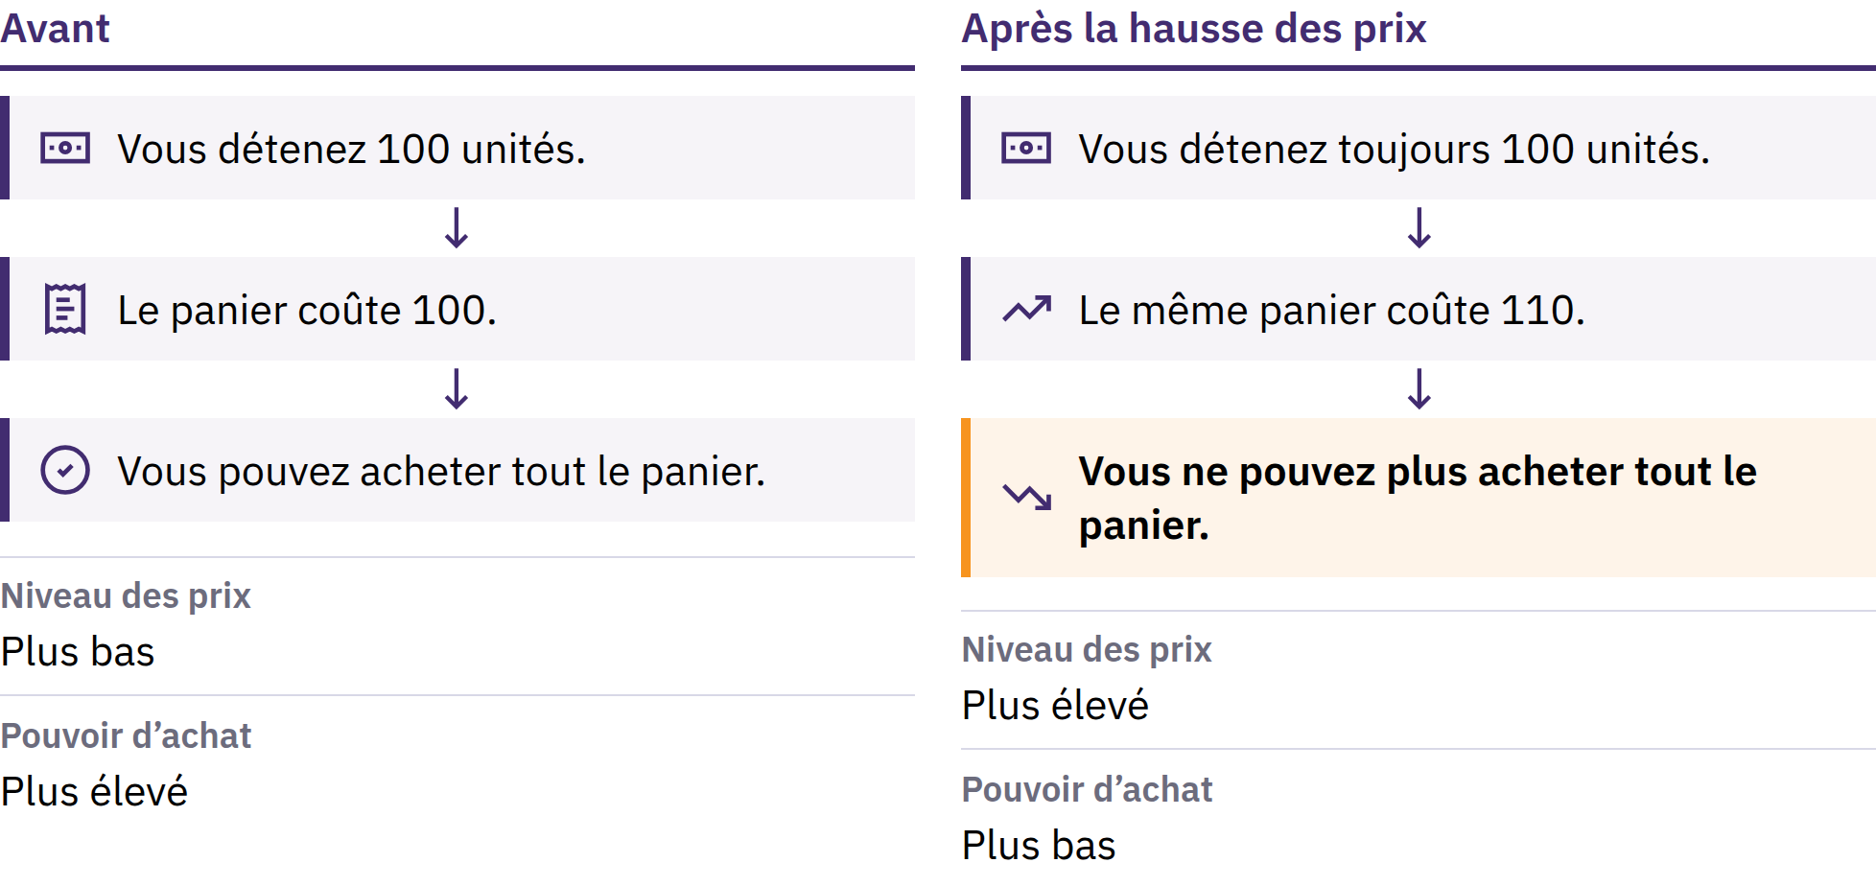

Slide 27
Comparez le pouvoir d’achat à l’échelle locale
Choisissez un article courant ; notez son prix aujourd’hui.
Comparez-le à un prix passé ; consultez une source fiable si possible.
Les revenus ont-ils évolué au même rythme ? Qu’est-ce qui a changé d’autre ?
Comparez avec une mesure officielle de l’inflation et le panier de référence associé.
Les effets diffèrent pour les détenteurs de liquidités, les propriétaires d’actifs, les emprunteurs et les prêteurs ; les salaires et les prix s’ajustent à des rythmes différents. Vos dépenses peuvent différer de celles du panier de référence.
Un changement de panier ou de méthode n’est pas automatiquement une manipulation ; vérifiez l’explication et documentez le changement.
Diplôme Bitcoin · Module 1

Slide 28
Le dollar américain comme monnaie de réserve
Monnaie de réserve : détenue pour les paiements internationaux
Guerres mondiales : évolution des rapports de force économiques et financiers
1944 : Bretton Woods ; monnaies liées au dollar, dollar lié à l’or
1971 : fin de la convertibilité officielle du dollar en or
Échanges commerciaux établis, poids économique et marchés financiers profonds
La part des différentes monnaies de réserve peut évoluer ; les banques centrales détiennent aussi d’autres monnaies.
Diplôme Bitcoin · Module 1

Slide 29
Autres solutions pour épargner et conserver de la valeur
Métaux précieux : possession physique ; coûts de stockage et de vérification
Immobilier : actif utile ; coût d’entrée élevé, entretien, faible portabilité
Actions : participation au capital d’entreprises productives ; risques liés à l’entreprise, au marché et à la conservation des titres
Autres options : devises étrangères, obligations, entreprises, outils, éducation
Un actif ne remplit pas automatiquement toutes les fonctions de la monnaie. Aucun actif ne garantit le pouvoir d’achat en toutes circonstances.
La fiscalité peut modifier les coûts et les avantages ; les règles varient et évoluent. Ce cours ne fournit aucun conseil fiscal.
Diplôme Bitcoin · Module 1

Slide 30
Monnaies numériques de banque centrale (MNBC)
Une MNBC est une monnaie fiduciaire numérique émise au passif d’une banque centrale : elle constitue une créance de son détenteur sur cette banque.
Différente des espèces et des dépôts auprès des banques commerciales
Avantages possibles en matière de règlement ou d’accès
Possibilités de surveillance, de restrictions et de liens avec l’identité
L’émission centralisée et la politique monétaire demeurent
Les modèles diffèrent. Numérique ne signifie pas automatiquement décentralisé, rare, confidentiel ou vérifiable de manière indépendante.
Vérifiez
Qui l’émet, qui peut l’utiliser, quelles données sont collectées et qui peut bloquer les paiements ou modifier les règles ? Que se passe-t-il hors ligne et quelles protections juridiques existent ?
Diplôme Bitcoin · Module 1

Slide 31
Révision : comment la monnaie peut-elle dysfonctionner ?
Points clés à retenir
La monnaie coordonne les échanges, les prix et la valeur au fil du temps
Les fonctions et les propriétés facilitent la comparaison
La commodité implique des compromis en matière de confiance, de contrôle et d’accès
La masse monétaire, les risques bancaires et l’inflation affectent les personnes différemment
Les solutions alternatives et les monnaies numériques de banque centrale nécessitent aussi une évaluation minutieuse
Qu’est-ce qui rend votre monnaie utile, et quelles règles dépendent d’institutions auxquelles vous faites confiance ?
Un moment de réflexion
Quelle question vous posez-vous désormais sur la monnaie que vous ne vous posiez pas auparavant ?
Diplôme Bitcoin · Module 1

Slide 32

Module 2
Comment fonctionne Bitcoin
Solution : Pourquoi Bitcoin a-t-il été créé, et quelle réponse apporte-t-il ?

Slide 33

Pourquoi Bitcoin a été créé
Les paiements numériques existaient déjà
Teneurs de registre centralisés : autorisation, données, frais et risques de défaillance
Données copiables : le problème de la double dépense
Bitcoin : un historique partagé des paiements sans teneur de registre centralisé
Bitcoin réduit la confiance à accorder à une autorité centrale pour l’émission et le règlement ; il ne supprime pas toute nécessité de confiance ni tout risque.
Bitcoin : réseau et protocole · bitcoin : actif · BTC : abréviation pour les montants
Diplôme Bitcoin · Module 2

Slide 34
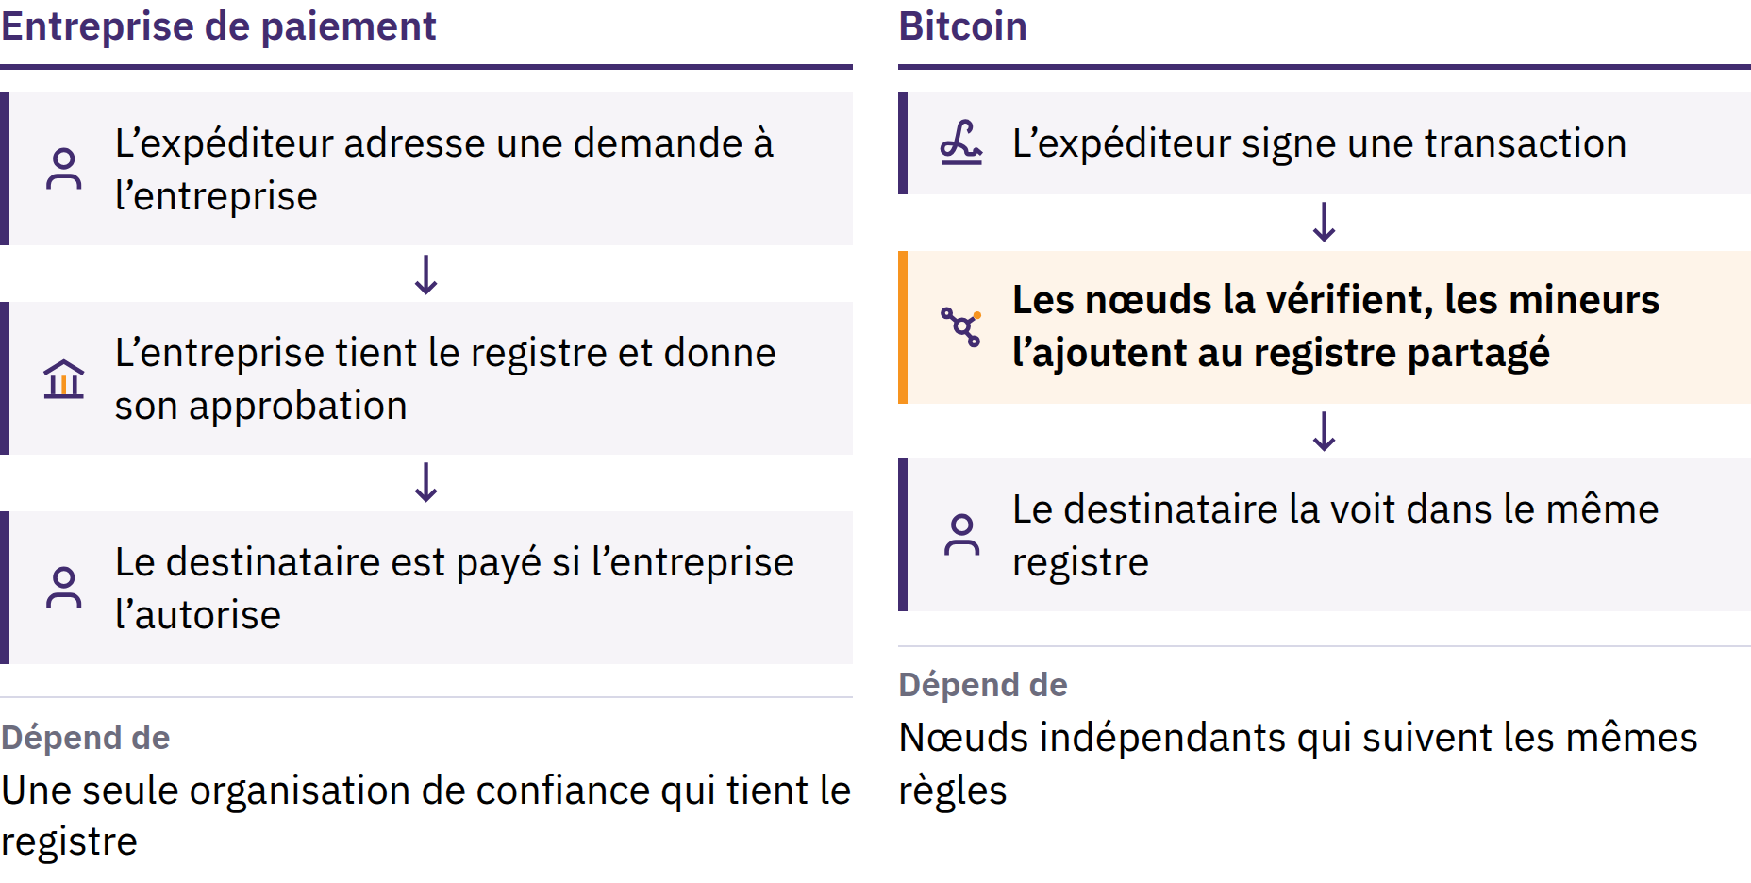

Slide 35
La quête d’une monnaie numérique et décentralisée
Cypherpunks : vie privée et liberté grâce à la cryptographie
Chiffrement : protège la confidentialité des messages
Signatures numériques : prouvent l’autorisation sans révéler de clé secrète
Objectif : aucun émetteur, serveur ou administrateur unique
Les premières pièces du puzzle
DigiCash : paiements confidentiels ; dépendance à une entreprise centrale
Hashcash : un coût de calcul pour lutter contre les abus
Bit Gold, b-money, RPoW : propositions et expériences de valeur fondée sur la rareté
BitTorrent : partage d’informations de pair à pair, pas de monnaie
Diplôme Bitcoin · Module 2

Slide 36

Les premières monnaies
numériques et la double
dépense
La double dépense est une tentative d’envoyer la même unité numérique à deux destinataires.
Base de données centrale : un seul décideur de confiance
Bitcoin : diffusion de pair à pair et signatures
Mineurs : blocs et preuve de travail
Nœuds : vérification indépendante
Registre partagé : historique valide ayant le plus de travail accumulé
Diplôme Bitcoin · Module 2
Notes:
Veillez à maintenir un fil conducteur entre les cinq parties de la réponse. Les propositions antérieures ont apporté des éléments de solution ; évitez de laisser entendre que chacune constituait une monnaie décentralisée à part entière.

Slide 37
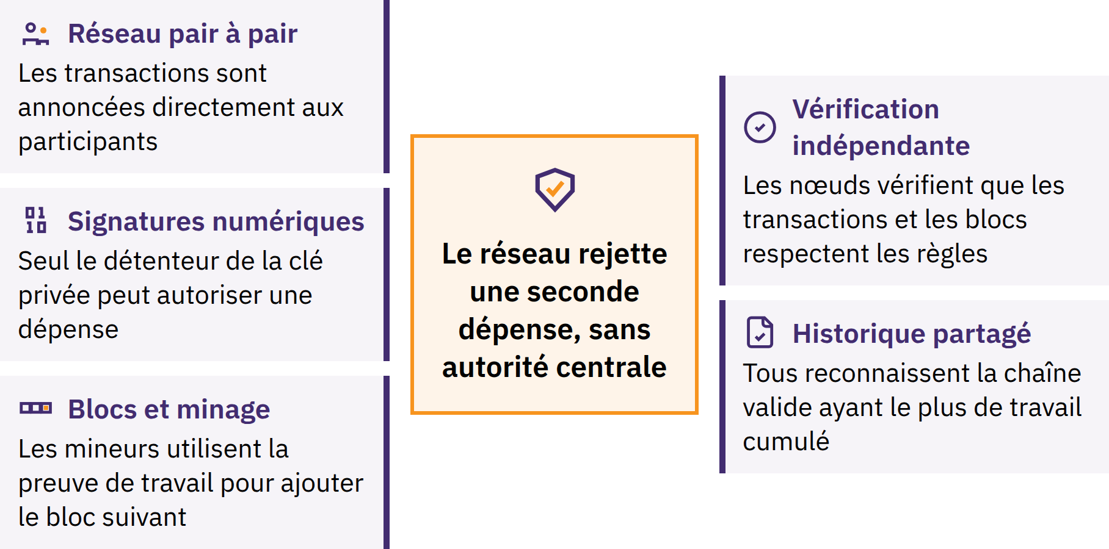

Slide 38

Rareté numérique et offre
vérifiable
Unités valides distinguées des copies invalides
Doubles dépenses rejetées
Historique public des transactions et signatures
Preuve de travail et vérifications indépendantes des règles
Limite de l’offre liée à la décentralisation et à la vérification
Une affirmation écrite sur l’offre ne suffit pas : qui peut la vérifier et qui pourrait la modifier ?
Diplôme Bitcoin · Module 2

Slide 39
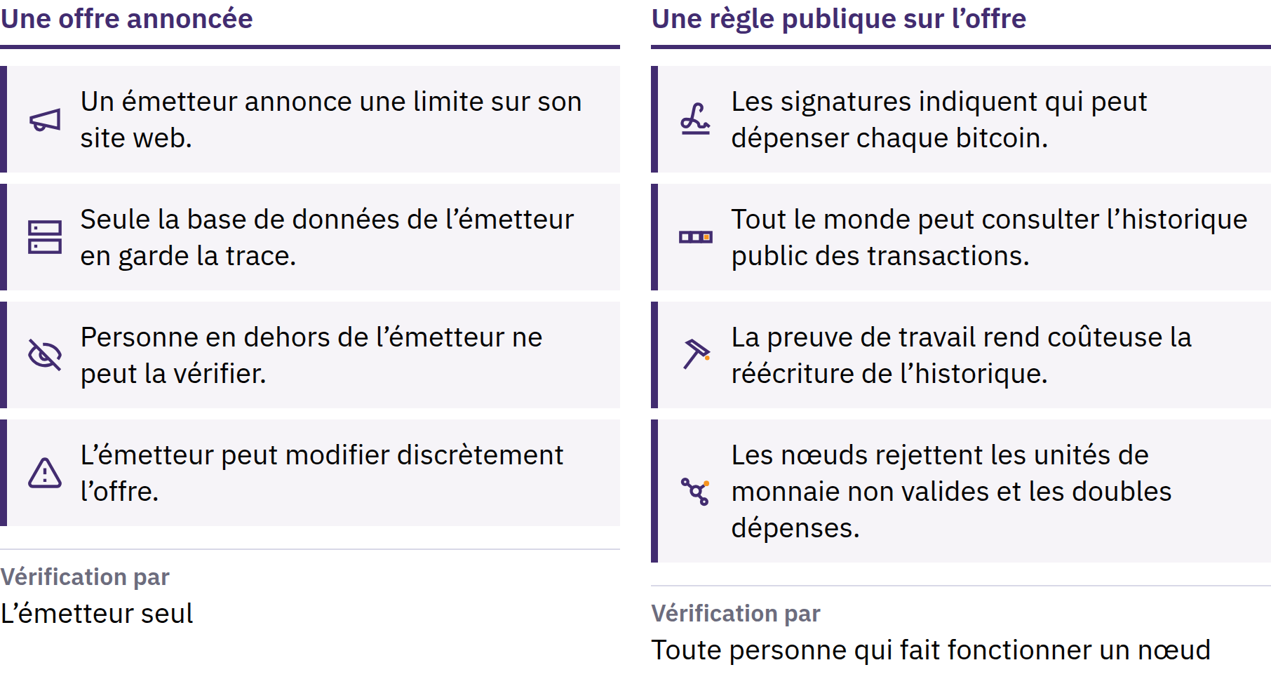

Slide 40
La blockchain : le registre public de Bitcoin
Registre public répliqué des transactions
Blocs reliés ; copies vérifiées indépendamment
Chaîne valide ayant accumulé le plus de preuve de travail
Environ un nouveau bloc toutes les dix minutes, en moyenne
Réécrire l’historique nécessite de refaire le travail et de rattraper la chaîne. C’est coûteux, mais pas littéralement impossible ; des historiques concurrents temporaires et des réorganisations peuvent survenir.
Diplôme Bitcoin · Module 2

Slide 41

Décentralisation
Logiciel open source et participation ouverte au protocole
Les nœuds indépendants vérifient ; les mineurs proposent des blocs
Les modifications des règles dépendent de leur adoption volontaire
Aucun participant ne peut, à lui seul, modifier les règles pour tout le monde
L’influence et les ressources sont inégalement réparties ; les grands services peuvent créer une dépendance. La coordination peut être plus lente, et le réseau ne dispose d’aucun service d’assistance centralisé.
Diplôme Bitcoin · Module 2

Slide 42
Signatures numériques et transfert de pair à pair
Le portefeuille utilise une clé privée pour signer
Le réseau vérifie sans connaître la clé
La transaction signée est diffusée par les participants
Aucun opérateur central de Bitcoin n’approuve la participation ou les paiements
Toute personne obtenant une clé privée peut généralement dépenser les fonds. La perte d’accès peut entraîner une perte définitive.
Les services intermédiaires restent facultatifs ; en choisir un implique d’accepter ses règles de garde et les risques associés. Un paiement valide envoyé à la mauvaise adresse ne peut généralement pas être annulé.
Diplôme Bitcoin · Module 2

Slide 43
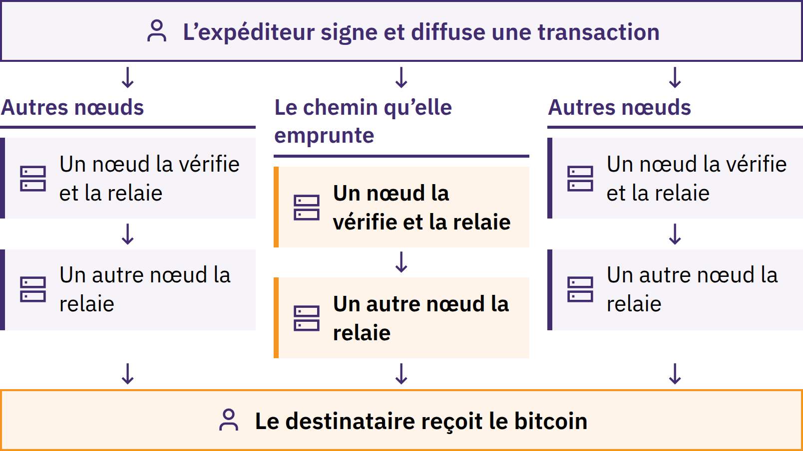

Slide 44
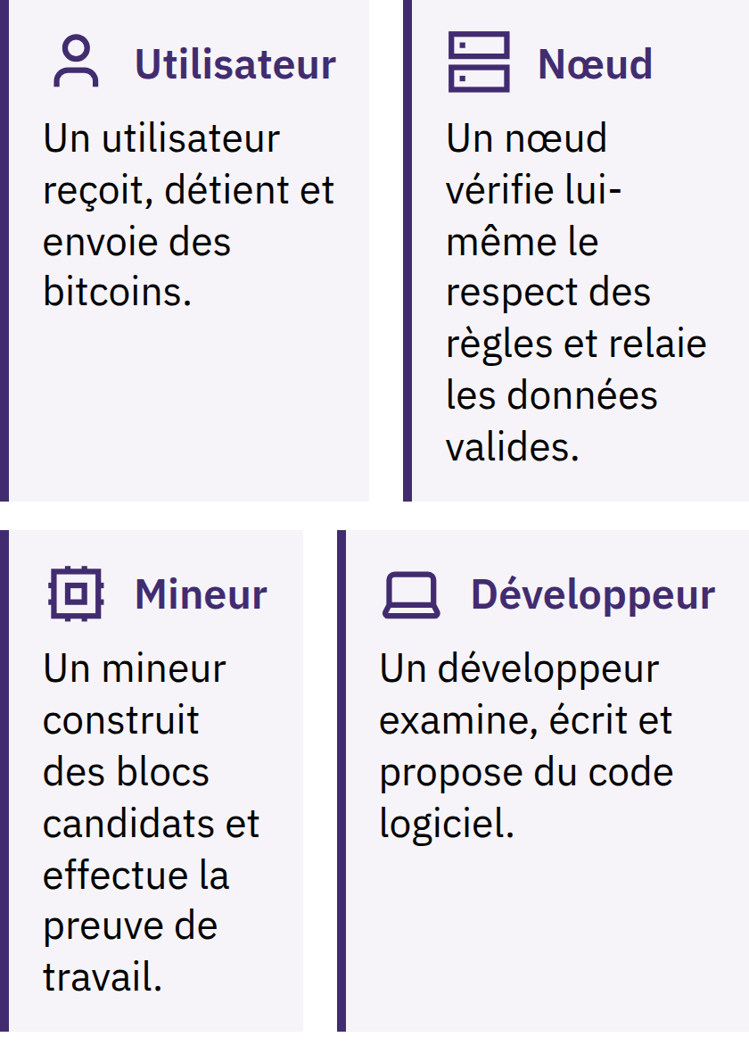

Diplôme Bitcoin · Module 2

Slide 45
Utilisateurs, nœuds, mineurs et développeurs
Les mineurs ne peuvent pas faire accepter des blocs invalides par des nœuds honnêtes. Les développeurs ne peuvent pas imposer l’adoption d’un logiciel. Une même personne peut remplir plusieurs rôles.
Question flash
Pourquoi un nœud vérifie-t-il les transactions ? Citez une règle qu’il vérifie.
Diplôme Bitcoin · Module 2

Slide 46

Preuve de travail
Bloc candidat → hachage répété → résultat valide
Calcul et consommation d’énergie coûteux ; vérification rapide
Bloc valide diffusé et vérifié par les nœuds
La cible s’ajuste pour viser un intervalle moyen de dix minutes entre les blocs
Le travail accumulé rend la réécriture coûteuse
Le minage sécurise l’ordre des transactions ; il ne résout pas d’équations externes. Évaluez la source d’énergie, son utilisation, le gain de sécurité et les solutions alternatives.
Diplôme Bitcoin · Module 2

Slide 47
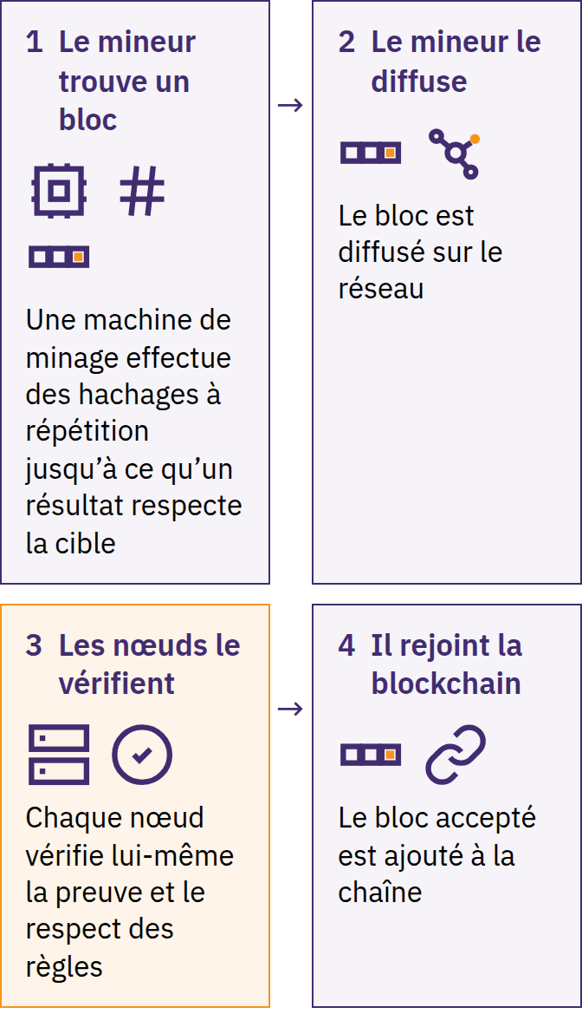

Diplôme Bitcoin · Module 2

Slide 48

Offre limitée
Maximum : 21 millions de BTC selon les règles publiques
Nouvelle émission : subvention de bloc
Halving : tous les 210 000 blocs, soit environ quatre ans
Subvention : 50 → 25 → 12,5 → 6,25 → 3,125 BTC
Les frais sont distincts de la nouvelle émission
Les nœuds rejettent toute émission excédentaire ; la limite reste en vigueur tant que les participants la font respecter. Une offre limitée ne garantit pas une hausse du prix.
Diplôme Bitcoin · Module 2
Notes:
Certains bitcoins peuvent être inaccessibles ou indisponibles à la vente.

Slide 49
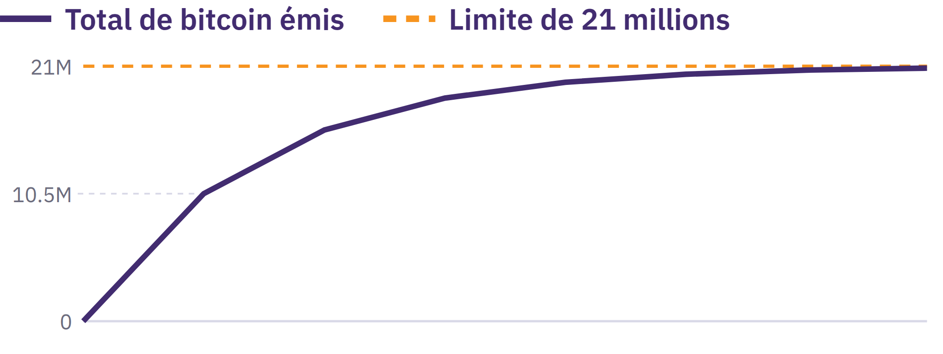

Slide 50
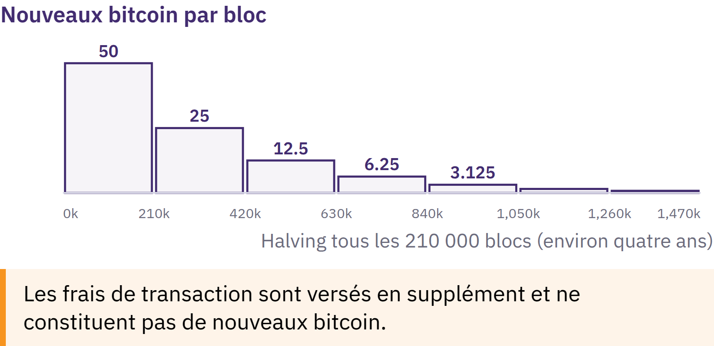

Slide 51

Satoshis et biais d’unité
1 BTC = 100 000 000 sats
0,001 BTC = 100 000 sats
1 sat = 0,00000001 BTC
Un bitcoin entier n’est pas nécessaire
Biais d’unité : un prix bas par unité entière ne garantit pas une meilleure valeur. Comparez la part de l’offre, la valeur en jeu et les risques.
Montrez ce que vous avez compris
Combien de sats y a-t-il dans 0,01 BTC ? Pourquoi peut-on utiliser moins d’un bitcoin entier ?
Diplôme Bitcoin · Module 2
Notes:
Laissez les apprenants effectuer la conversion ; ne laissez aucun corrigé visible.

Slide 52
Bitcoin, une monnaie numérique saine
Registre durable ; l’accès dépend des clés
Portable et divisible ; le transfert nécessite des communications
Rareté publique et règles vérifiables
La fongibilité peut être affectée par la manière dont les services traitent l’historique public
L’acceptation varie selon les lieux
Trois fonctions
Réserve de valeur : offre prévisible ; prix volatil
Moyen d’échange : transfert direct ; frais et acceptation variables
Unité de compte : BTC ou sats ; de nombreux biens ont un prix exprimé en monnaie fiduciaire
La notion de « monnaie saine » dépend des critères énoncés. Comparez les différentes options selon les mêmes critères.
Diplôme Bitcoin · Module 2

Slide 53
Bitcoin, stablecoins et autres crypto-actifs
Bitcoin : règles d’émission publiques ; aucun émetteur central
Stablecoins : visent une valeur de référence ; réserves, mécanismes ou droits de remboursement
Autres crypto-actifs : réseaux, émission, contrôle et objectifs différents
L’historique de code qu’un fork partage avec Bitcoin ne lui confère ni son réseau ni sa sécurité
Comparez : le contrôle de l’émission, la vérification indépendante, le contrôle des clés et les contreparties.
Cette comparaison permet de mieux comprendre Bitcoin ; elle ne recommande pas d’acquérir, d’échanger ou de promouvoir un quelconque actif.
Diplôme Bitcoin · Module 2

Slide 54
Des conceptions différentes, des risques différents
Bitcoin : volatilité, perte de clés, caractère définitif des paiements, frais, registres publics
Stablecoins : perte d’ancrage, réserves, remboursement, gels et contreparties
Autres crypto-actifs : changements de règles, concentration de l’influence, bugs, piratages et ponts
Services : conservation, défaillance, accès et risques juridiques dans toutes les catégories
Un symbole boursier familier, un cours apparemment stable ou une application soignée ne sont pas des gages de sécurité. Les jetons ne confèrent pas automatiquement de participation au capital d’une entreprise, de revenus ou de droits de remboursement.
Diplôme Bitcoin · Module 2

Slide 55
Apprendre, ce n’est ni faire du trading ni faire de la promotion
Expliquer, questionner, comparer et vérifier
Spéculation : risque de prix, risque lié aux plateformes et pression
Promotion : conflits d’intérêts possibles
Aucune consigne d’achat, de vente ou de conservation
Vérification de la valeur locale
Distinguez le prix du marché, l’acceptation locale et les préférences ou biais personnels.
Diplôme Bitcoin · Module 2

Slide 56
Chronologie des origines de Bitcoin
Satoshi Nakamoto est un pseudonyme ; l’identité de son ou de ses créateurs reste inconnue. D’autres ont poursuivi le développement du réseau open source sans dirigeant central permanent.
Évaluez sa conception et son fonctionnement ainsi que l’histoire de ses origines.
Diplôme Bitcoin · Module 2

Slide 57
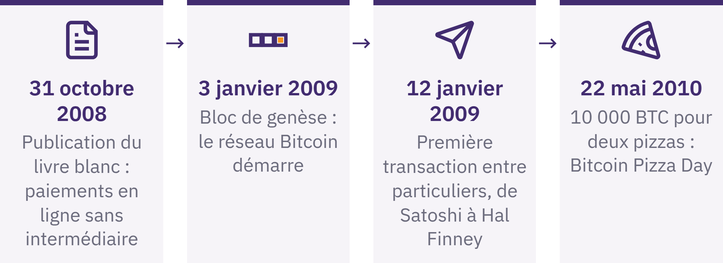

Slide 58
Autonomisation, risque et responsabilité
Contrôle direct grâce aux clés
Règles publiques et vérification indépendante
Transfert de pair à pair à l’échelle mondiale
Sauvegardes, vérification des paiements et planification de la récupération
Volatilité, registres publics, frais et acceptation limitée
Aucune entreprise ne peut restaurer une phrase de récupération perdue. Demandez de l’aide avant de transférer des fonds importants, sans révéler d’informations secrètes.
La responsabilité personnelle peut inclure la formation, la vérification par des pairs, des procédures et des tests de faible montant.
Diplôme Bitcoin · Module 2

Slide 59
Révision : comment Bitcoin remédie-t-il aux défauts de la
monnaie ?
Points clés à retenir
Offre variable → règles d’émission publiques ; les utilisateurs les font respecter
Autorisation centrale des paiements → transfert de pair à pair ; erreurs difficiles à corriger
Registre central → vérification partagée ; risques pour la vie privée liés au registre public
Accès institutionnel → contrôle des clés ; responsabilité des sauvegardes
Ordonnancement des transactions → preuve de travail ; coûts du matériel et de l’énergie
Un moment de réflexion
Quel aspect de la conception de Bitcoin expliqueriez-vous différemment maintenant, et pourquoi ?
Diplôme Bitcoin · Module 2
Notes:
Question essentielle : Bitcoin a-t-il de la valeur à vos yeux ? Son prix actuel reflète-t-il sa valeur ?

Slide 60

Module 3
Utiliser Bitcoin en toute sécurité
Action : Comment assumer ma responsabilité dans l’utilisation et la sécurisation de Bitcoin ?

Slide 61
Premières actions en toute sécurité
Partagez les informations de réception ; jamais les secrets
Prenez un temps de réflexion avant de valider un envoi
Limitez les conséquences des erreurs ; demandez de l’aide
Utilisez des supports préparés, vides, simulés ou approuvés à faible enjeu
Aucun achat, fonds personnel ou portefeuille personnel n’est nécessaire. La pratique en conditions réelles ajoute des risques pour la confidentialité et la sécurité, ainsi que des risques de perte ; une alternative sans fonds est disponible.
Diplôme Bitcoin · Module 3
Notes:
Préparez la vérification de l’écran de réception, la vérification d’envoi et de confirmation, ainsi que l’exercice de préparation à la récupération ou de réaction face à une arnaque. Expliquez les limites de chaque environnement avant son utilisation.

Slide 62
Portefeuilles
Un portefeuille Bitcoin gère les clés et les informations nécessaires pour recevoir et autoriser des transactions ; les bitcoins restent inscrits dans le registre partagé.
Qui contrôle les clés ?
Comment l’accès est-il rétabli ?
Quels modes de paiement sont pris en charge ?
Code source, maintenance, compatibilité, confidentialité, coût et assistance
Un code open source peut être examiné ; cela ne prouve pas qu’un portefeuille est sûr ou adapté.
Les portefeuilles de formation ne doivent pas servir à sécuriser des fonds importants. Un portefeuille personnel créé ultérieurement nécessite une nouvelle configuration effectuée en privé et de nouvelles informations de récupération.
Diplôme Bitcoin · Module 3

Slide 63
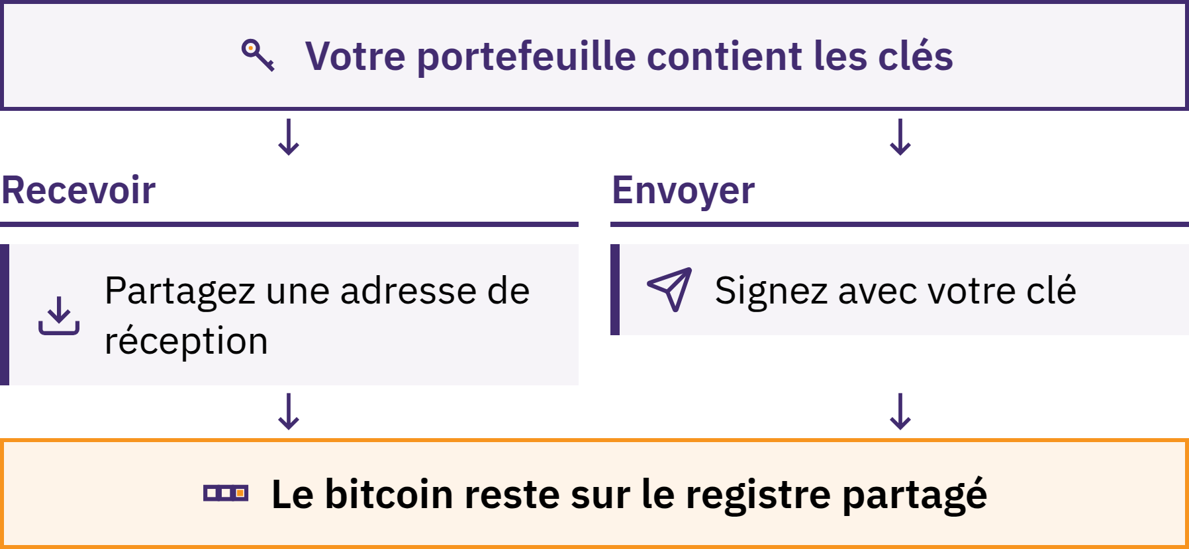

Slide 64
Adresses
Informations publiques de réception pour un paiement on-chain
Récupérez-les depuis l’écran de réception du portefeuille souhaité
Scannez ou copiez ; comparez ensuite avec l’écran de confiance
Confirmez le destinataire, le réseau et le mode de paiement
Adresse on-chain et facture Lightning : des demandes différentes
Un logiciel malveillant peut remplacer les destinations copiées. Une apparence familière ne suffit pas. De nouvelles adresses limitent les rapprochements faciles entre les paiements ; elles ne rendent pas les paiements anonymes.
Diplôme Bitcoin · Module 3

Slide 65
Clés
Clé privée : information secrète utilisée pour autoriser les dépenses
Clé publique : vérifie les signatures sans révéler la clé privée
Adresse : information de réception dérivée des informations de clé publique
Les portefeuilles gèrent normalement de nombreuses clés automatiquement
Ne partagez jamais vos clés privées, phrases de récupération, mots de passe ou codes de récupération. Aucun enseignant, agent d’assistance, fournisseur de portefeuille, employé de plateforme d’échange ou développeur légitime n’en a besoin.
À vous de jouer
Classez les exemples préparés en trois catégories : informations de réception, informations secrètes et informations publiques qui deviennent sensibles lorsqu’elles sont liées à une personne.
Diplôme Bitcoin · Module 3

Slide 66
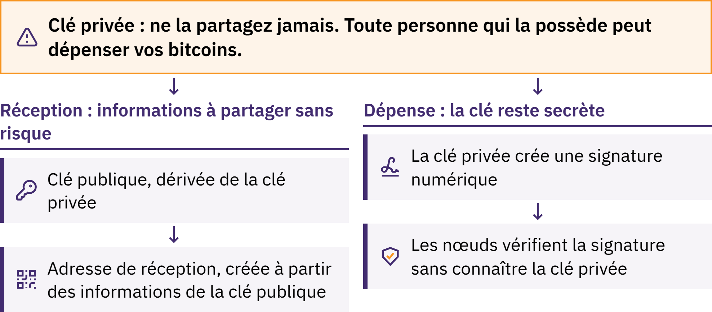

Slide 67

Phrases de récupération
Une phrase de récupération est une liste ordonnée de mots que de nombreux portefeuilles utilisent pour récupérer leurs clés privées.
Souvent 12 ou 24 mots ; les conceptions varient
Orthographe et ordre exacts
Instructions officielles de sauvegarde ; stockage privé et hors ligne
Protégez-la contre la perte, les dommages, les caméras et les autres regards indiscrets
Diplôme Bitcoin · Module 3
Notes:
Ne photographiez jamais une véritable phrase de récupération, ne la stockez jamais dans le cloud, ne l’envoyez jamais par e-mail ou par messagerie, et ne la saisissez jamais sur un site web ou dans un formulaire ordinaire. Elle peut donner un accès total aux fonds.
Les phrases secrètes supplémentaires, les clés multiples et les dispositifs de sauvegarde avancés relèvent de l’apprentissage avancé. N’introduisez pas de complexité que les apprenants ne peuvent ni expliquer ni gérer en cas de problème.
Si la phrase de récupération a pu être vue, copiée, saisie en ligne ou stockée sur un appareil non fiable, considérez-la comme compromise. Demandez de l’aide sans la révéler ; utilisez une nouvelle procédure de récupération fiable.

Slide 68
Utilisation avec et sans dépositaire
Avec garde par un tiers : le service contrôle les clés et la récupération du compte
Solde affiché : promesse du service de fournir des bitcoins
En autogarde : l’utilisateur contrôle les clés et la sauvegarde
Le contrôle direct implique la responsabilité des erreurs et de la récupération
Une blockchain publique ne peut pas prouver ce qu’un service doit à un client donné. L’autogarde peut néanmoins impliquer des dépendances à des logiciels, du matériel, des serveurs et des réseaux.
À vous de jouer
Comparez deux descriptions préparées : qui contrôle les clés, qui rétablit l’accès et quel risque faut-il vérifier ?
Diplôme Bitcoin · Module 3

Slide 69

Diplôme Bitcoin · Module 3

Slide 70
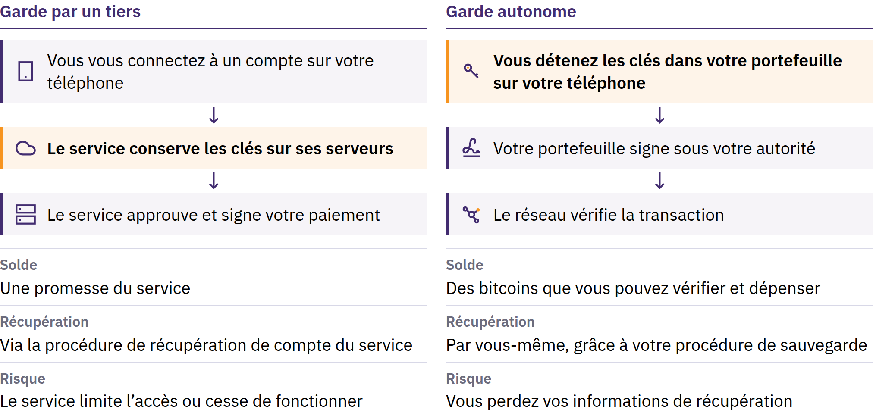

Slide 71

Portefeuilles chauds et froids
À chaud : clés sur un appareil connecté à Internet ; pratique, mais plus exposé aux risques
À froid : clés de signature isolées de tout appareil polyvalent connecté à Internet
Portefeuille matériel : appareil dédié à la protection des clés et à la signature
Garde et récupération : des questions distinctes
Un portefeuille matériel peut permettre le stockage à froid ; ces termes ne sont pas interchangeables. Les appareils et les sauvegardes doivent toujours être protégés.
Diplôme Bitcoin · Module 3
Notes:
Utilisez la comparaison du texte source entre les petits paiements et les paiements moins fréquents, dans un cadre fictif. Gardez les choix hypothétiques ; ne sélectionnez ni outils ni montants pour les fonds personnels des apprenants.

Slide 72
Récupération du portefeuille et vérification de la phrase de
récupération
Utilisez uniquement du matériel préparé, vide ou simulé. Ne divulguez jamais de véritables mots de récupération ; n’utilisez jamais par la suite un portefeuille utilisé en classe pour y déposer des fonds importants.
Diplôme Bitcoin · Module 3
Notes:
Observez le processus sans regarder les mots de récupération. Une configuration personnelle ultérieure nécessite de nouvelles informations de récupération générées en privé.

Slide 73
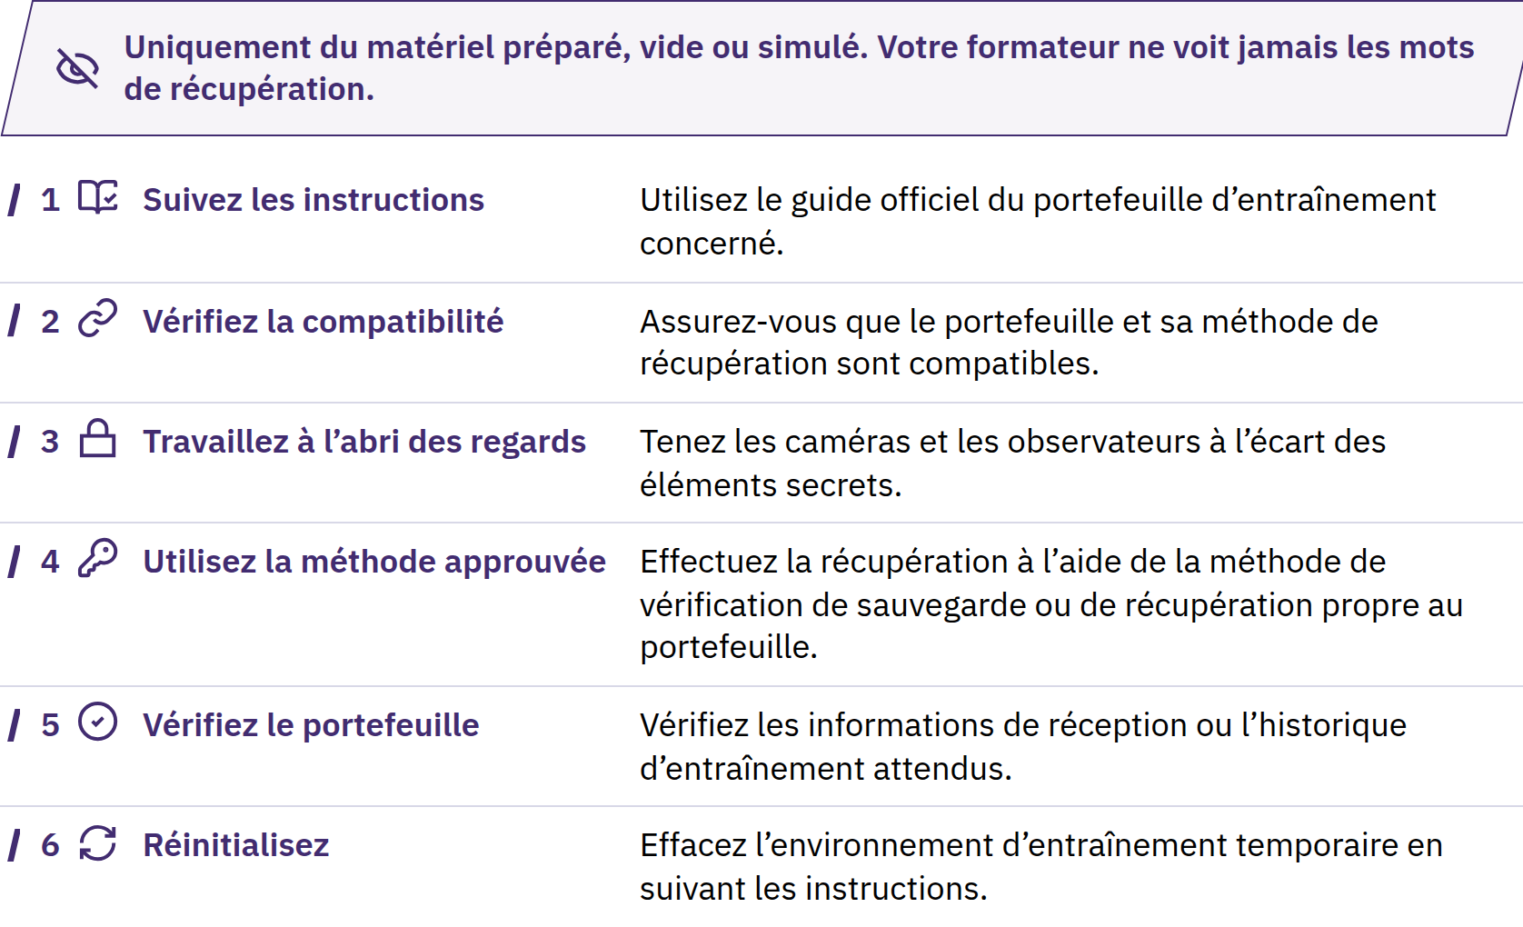

Slide 74
Recevoir des bitcoins
Exercice 1 : recevoir en toute sécurité
Ouvrez le portefeuille préparé ; choisissez Recevoir.
Identifiez s’il s’agit d’une transaction sur la blockchain ou via Lightning.
Ne partagez que les informations publiques de réception.
Vérifiez tout montant demandé avec l’expéditeur.
Vérifiez le montant et le statut dans votre propre portefeuille.
Un message ou une capture d’écran de l’expéditeur ne constitue pas une preuve. Une transaction en attente n’est pas une transaction confirmée ; les confirmations ne peuvent pas remédier à une erreur d’adresse ou à une escroquerie.
Diplôme Bitcoin · Module 3

Slide 75

Envoi de Bitcoin
Exercice 2 : faites une pause et vérifiez avant d’envoyer
N’approuvez l’envoi que si tous les points de vérification concordent. Si des détails changent, si un sentiment d’urgence apparaît ou si quelqu’un vous demande des informations secrètes, arrêtez-vous et vérifiez par un moyen indépendant. Un envoi valide est difficile, voire impossible, à annuler.
Diplôme Bitcoin · Module 3

Slide 76
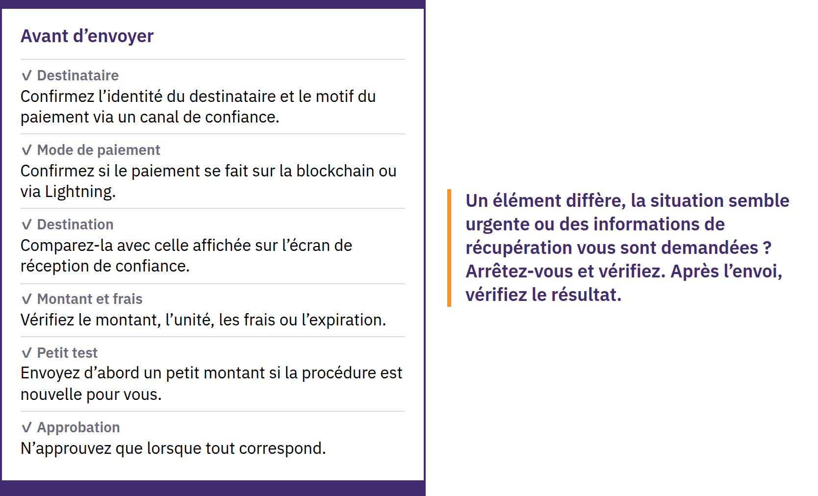

Slide 77
Vérification et transactions irréversibles
Txid : identifiant d’une transaction sur la blockchain
Explorateur : interface d’accès aux données publiques des transactions
Vérifiez le réseau, la destination, le montant, les frais, le statut et les confirmations
Diffusion → en attente → inclusion dans un bloc → confirmations ultérieures
Un explorateur ne peut prouver ni l’identité, ni l’honnêteté, ni l’objet d’un paiement. Il n’existe pas de nombre de confirmations universel valable pour tous les paiements.
Utilisez des exemples préparés ; ne recherchez pas l’adresse personnelle ou une transaction d’un apprenant. Les recherches peuvent révéler votre intérêt à l’opérateur de l’explorateur.
Diplôme Bitcoin · Module 3
Notes:
Les frais on-chain dépendent principalement des données de la transaction et de la demande d’espace dans les blocs, et pas simplement du montant envoyé. Consultez l’estimation finale ; les délais et les frais peuvent varier.

Slide 78
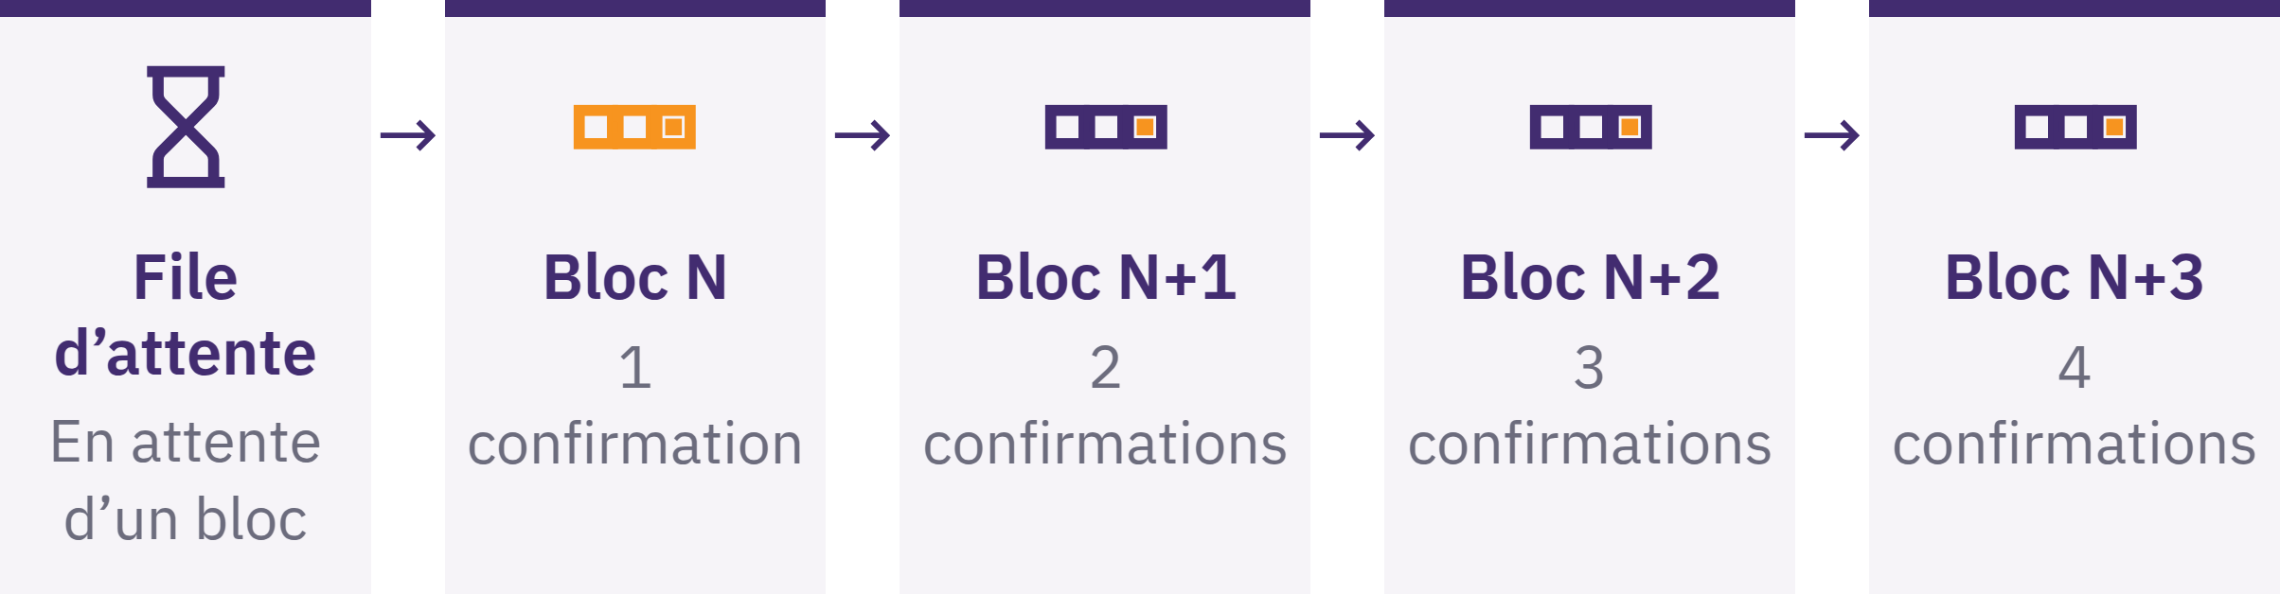

Slide 79

Liste de contrôle de sécurité
Exercice 3 : repérez un risque et arrêtez-vous en toute sécurité
Faites une pause. Ne partagez rien. N’envoyez rien. Fermez le canal de communication. Vérifiez de manière indépendante. Demandez de l’aide sans révéler de secrets.
À vous de jouer
Identifiez le signal d’alerte dans un message préparé à l’avance, la perte possible et la première mesure à prendre pour vous protéger.
Diplôme Bitcoin · Module 3
Notes:
Accédez aux sites officiels, aux fiches des applications et aux coordonnées des contacts par vos propres moyens. Vérifiez l’éditeur et le nom de domaine ; méfiez-vous des publicités, des messages et des sites imitant les sites officiels. N’empruntez jamais de monnaie pour faire des essais.

Slide 80
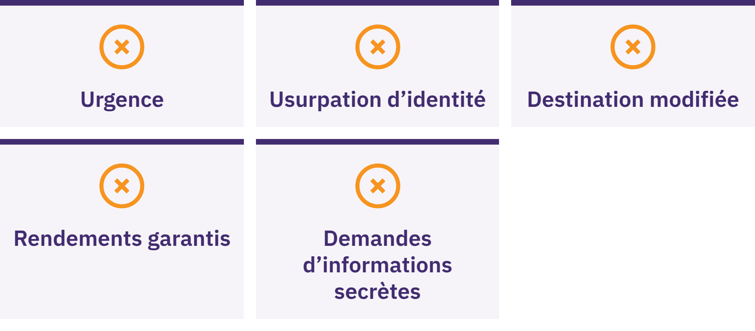

Slide 81

Acquérir et échanger Bitcoin
Sensibilisation, pas de conseils financiers
Comparez le prix total et l’écart entre les prix d’achat et de vente, les frais de service et de retrait, le contrôle des clés, les données d’identité, le règlement et les règles locales en vigueur.
Aucune méthode ni aucun prestataire n’est d’emblée le meilleur choix. KYC signifie vérification d’identité : des avantages possibles en matière de conformité ou de récupération, mais aussi des risques liés au rapprochement des données d’identité et de paiement.
Diplôme Bitcoin · Module 3

Slide 82
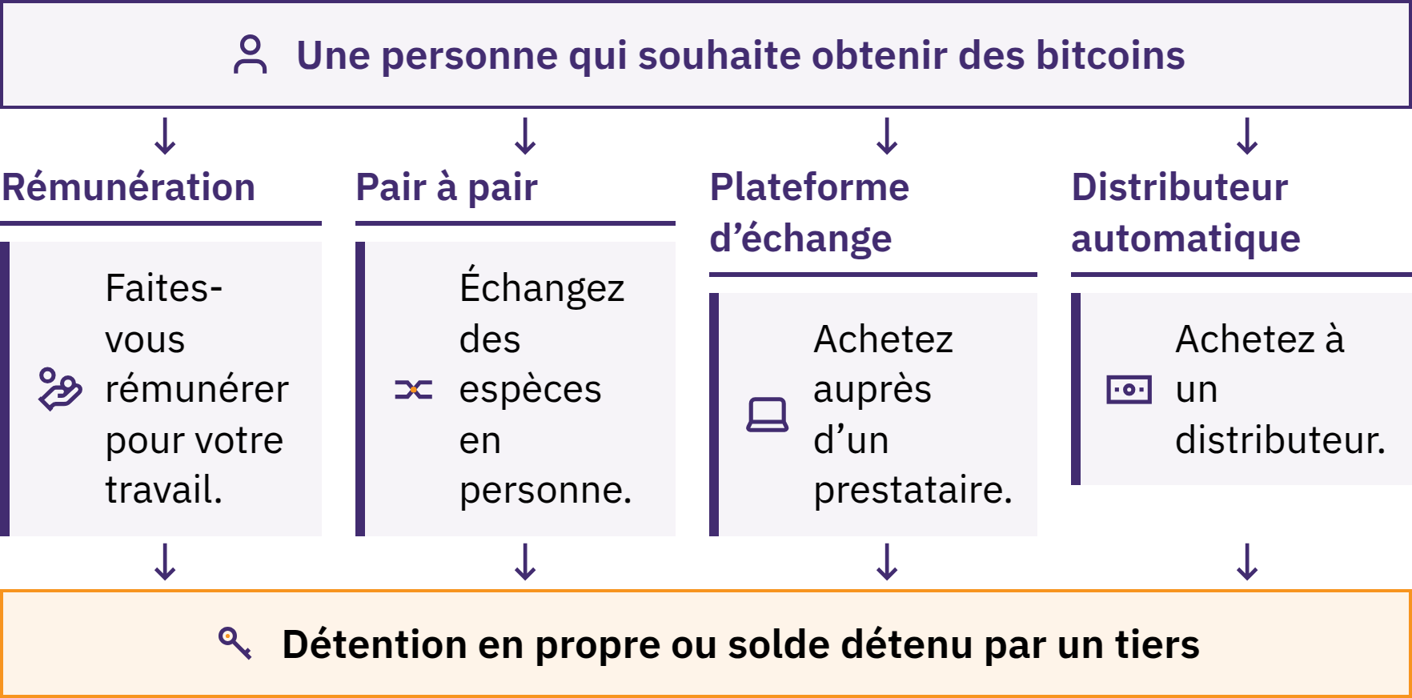

Slide 83
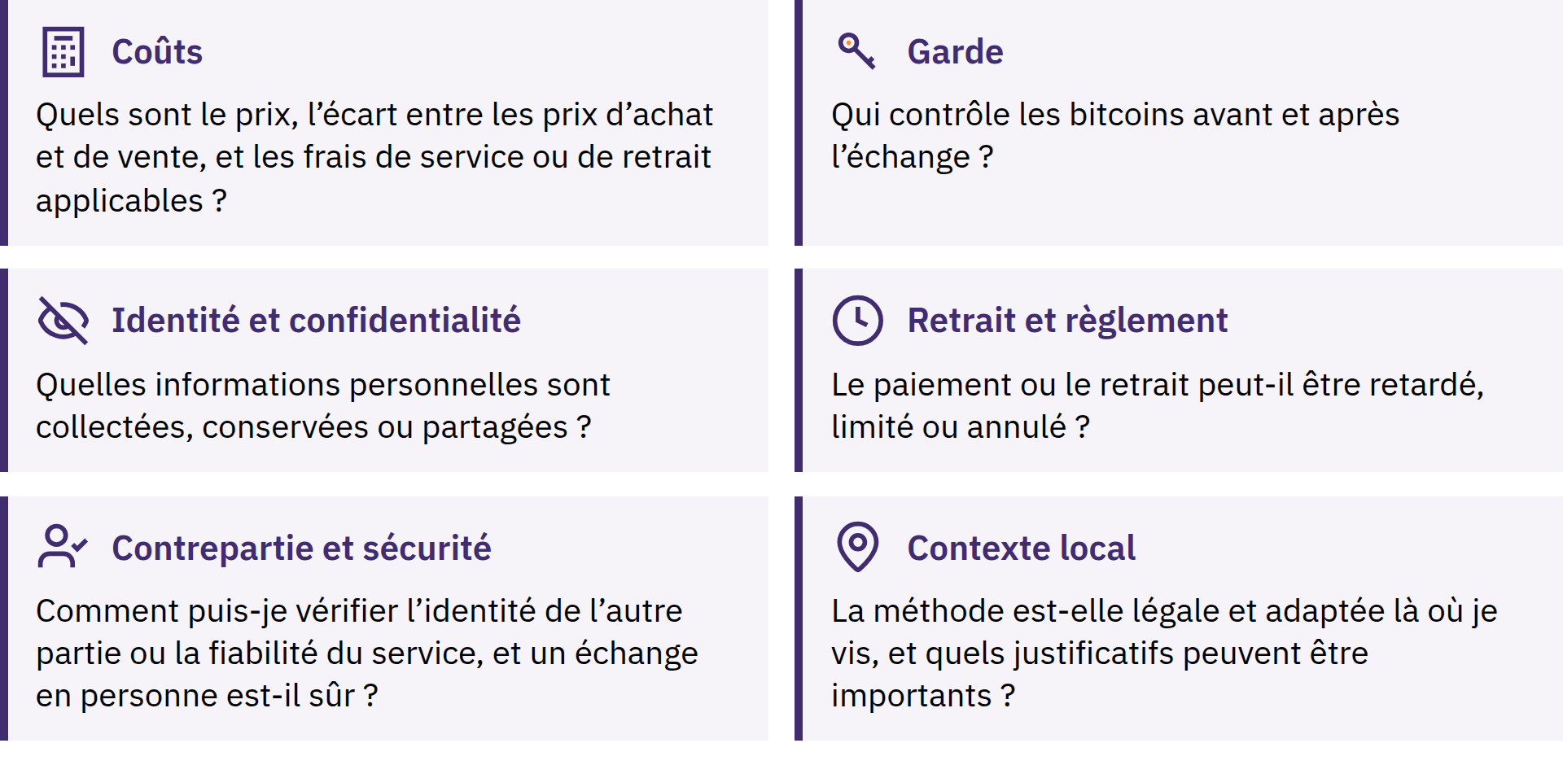

Slide 84
Paiements on-chain et Lightning
Sur la blockchain : enregistrement dans la blockchain ; confirmations
Lightning : réseau de paiement Bitcoin ; réussite ou échec généralement rapide
Demandes de réception, frais, limites et points de défaillance différents
Faites correspondre la demande au mode de paiement pris en charge par le portefeuille
Les deux voies peuvent impliquer une garde par un tiers ou une dépendance à un service
Lightning n’est pas une monnaie distincte. Un portefeuille Lightning peut être dépositaire ou non dépositaire ; la rapidité des paiements ne prouve pas qu’il soit adapté à des soldes plus importants.
Certaines applications prennent en charge les deux voies, avec des frais ou des dépendances supplémentaires. Les canaux, le routage et la liquidité sont abordés en détail dans la section Apprentissage avancé.
Diplôme Bitcoin · Module 3

Slide 85
Pratique accompagnée
Ouvrez le portefeuille préparé et explorez-le
Suivez le parcours de premier accès approuvé
Repérez et vérifiez les informations publiques de réception
Recevez ou simulez une réception en toute sécurité ; vérifiez le statut
Effectuez ou simulez une opération de réception et d’envoi
Montrez que vous êtes prêt à effectuer une récupération sans exposer de secrets
Utilisez l’environnement de formation convenu. Faites une pause en cas de divergence ; demandez de l’aide et davantage de pratique si nécessaire.
Diplôme Bitcoin · Module 3
Notes:
Ancrage dans la source : vérification des compétences pratiques par observation d’un enseignant. C6 exige une observation directe des tâches liées au portefeuille et à la réception, ainsi que de celles visant à vérifier la capacité de restauration. Les simulations, les supports préparés, les modèles physiques et les solutions sans fonds sont valables. Fournissez un retour et une nouvelle occasion si nécessaire. Gardez les grilles d’évaluation et les consignes d’administration de l’évaluation hors écran.

Slide 86
Révision : que signifie la responsabilité de l’auto-garde ?
Points clés à retenir
Le portefeuille gère l’accès ; les clés autorisent les dépenses
Partagez les informations de réception ; gardez les informations secrètes hors ligne et confidentielles
Identifiez les risques liés à la garde, à la récupération et aux appareils
Vérifiez avant d’approuver ; contrôlez vous-même le résultat
Arrêtez-vous si l’on vous met sous pression ; limitez les conséquences de vos erreurs d’apprentissage
Un ami vous envoie une demande tandis qu’un service d’assistance inconnu exige une action immédiate. Que pourriez-vous vérifier avant de faire quoi que ce soit ?
Un moment de réflexion
Quelle vérification de sécurité prendrez-vous le temps de faire avant d’agir ?
Diplôme Bitcoin · Module 3

Slide 87

Module 4
Bitcoin dans votre communauté
Faire le lien : Comment le problème, la solution et l’action à mener en toute sécurité sont-ils liés à cette communauté ?
Notes:
Le module 4 est obligatoire et son contenu est sélectionné par l’équipe pédagogique. Choisissez une activité pertinente dans le contexte local portant sur l’utilisation de Bitcoin comme monnaie et utilisez les consignes suivantes comme des options adaptables, sans obligation de présenter chaque outil ou scénario. Vérifiez les outils actuels, les règles locales, les infrastructures et l’assistance disponible. Préservez les compétences requises et les normes de sécurité du module 3 ; n’inventez pas de prestataires ni de détails locaux.

Slide 88
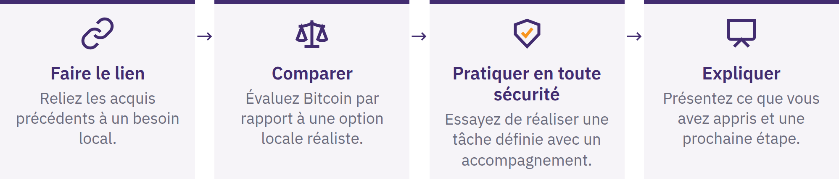
Votre module local 4
Notez les éléments de votre analyse locale : problème ou opportunité, solution alternative, scénario sûr, principal avantage et principal risque, et prochaine étape sûre.
Il ne vous est pas demandé d’adopter Bitcoin ni de conclure qu’il s’agit de la meilleure solution. Les exemples locaux ne prouvent pas qu’une méthode fonctionne partout.
Diplôme Bitcoin · Module 4

Slide 89
Ateliers et démonstrations
Présentation : observez le processus et les risques
Pratique : suivez les étapes à l’aide de supports de formation sûrs
Production : réalisez une tâche ou expliquez une décision de manière autonome
Avant la pratique : des outils vérifiés, des plans clairs de récupération et de gestion des échecs, des risques connus et un point d’arrêt clairement défini.
Aucune pression pour installer un logiciel ou divulguer des données financières. Une solution hors ligne ou sans fonds est disponible. Tout montant réel engagé doit être suffisamment faible pour que sa perte totale reste une leçon, et non une crise.
Diplôme Bitcoin · Module 4
Notes:
Choisissez la tâche source pertinente : comparaison des modes de garde, vérification de l’écran de réception, comparaison des parcours de paiement, vérification d’une transaction préparée, comparaison des coûts d’acheminement, réaction face à une arnaque, parcours de paiement auprès d’un commerçant ou de don, ou vérification des ressources. Faites appel à une expertise locale si nécessaire.

Slide 90
Outils et ressources Bitcoin locaux
Objectif et solution de remplacement réaliste
Contrôle et récupération des clés
Authenticité de l’éditeur, du domaine ou de la fiche de l’application
Statut open source, examen et maintenance
Confidentialité, coût total, compatibilité et assistance
Règles et restrictions locales en vigueur
Consignez l’outil et sa version, la date de vérification, le mode de garde, l’usage principal, l’avantage, le risque, la méthode de récupération et la solution de remplacement.
Les outils cités sont des exemples pédagogiques datés, et non des recommandations ni des promesses de sécurité, de disponibilité, de faible coût ou d’adéquation. Vérifiez-les à nouveau avant toute utilisation réelle.
Diplôme Bitcoin · Module 4

Slide 91
Paiements Lightning
Facture : demande de paiement spécifique ; peut inclure un montant et une date d’expiration
Adresse Lightning : identifiant de routage pris en charge par un fournisseur, souvent semblable à une adresse e-mail
Vérifiez la garde des fonds, le mode d’approvisionnement, la sauvegarde, les frais et les limites
Identifiez les modalités de gestion des échecs et de confirmation du destinataire
Une adresse Lightning n’est pas un compte e-mail ; elle dépend du fournisseur ou du domaine qui la prend en charge. Vérifiez la demande finale avant de l’approuver.
La réussite d’un petit paiement ne garantit pas la sécurité de soldes plus importants.
Diplôme Bitcoin · Module 4

Slide 92
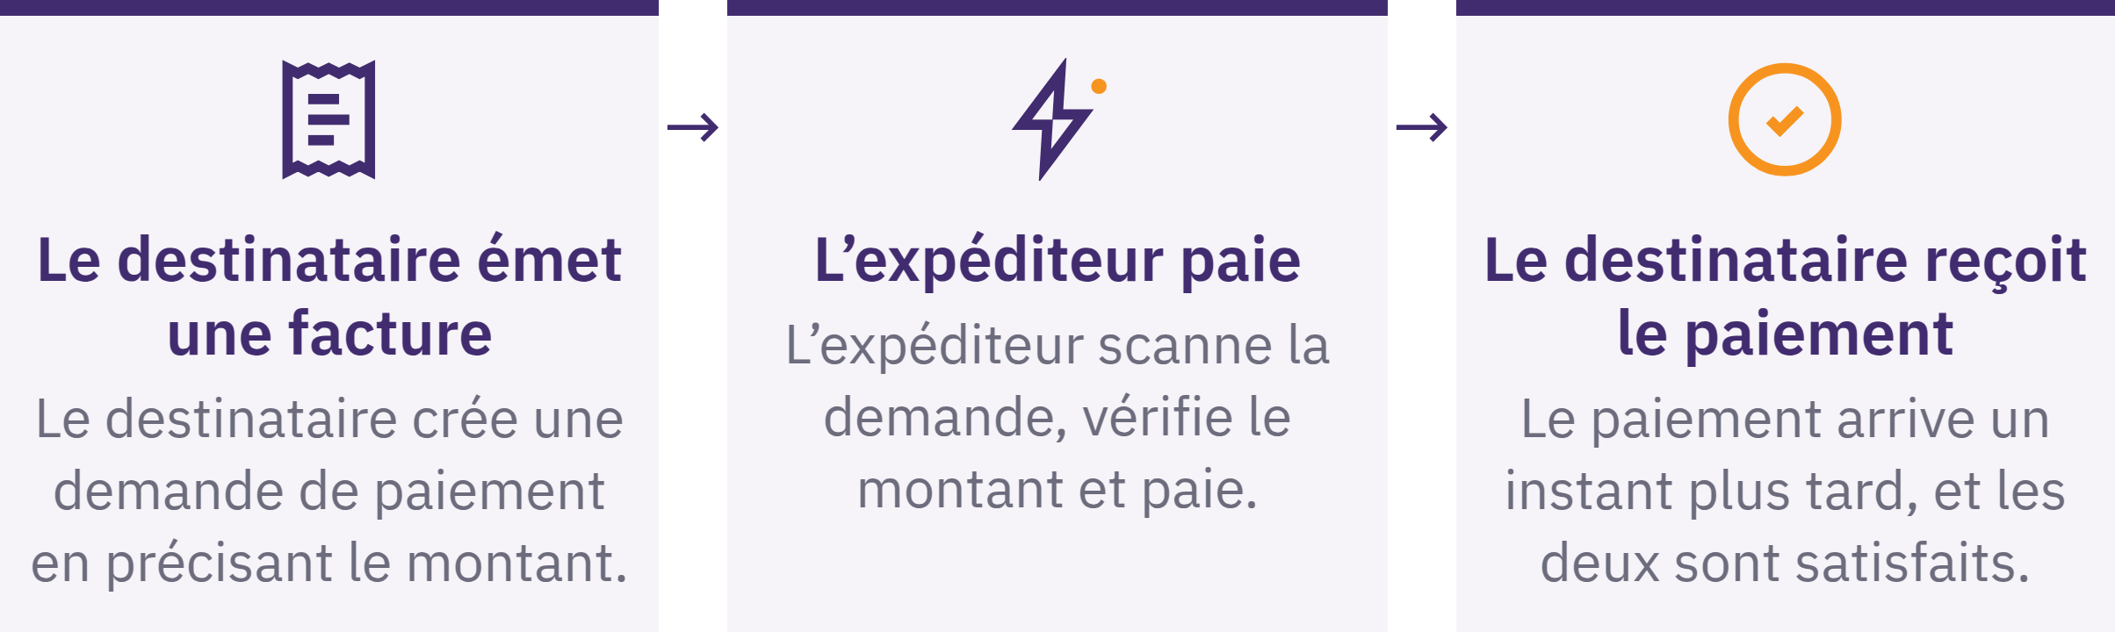

Slide 93
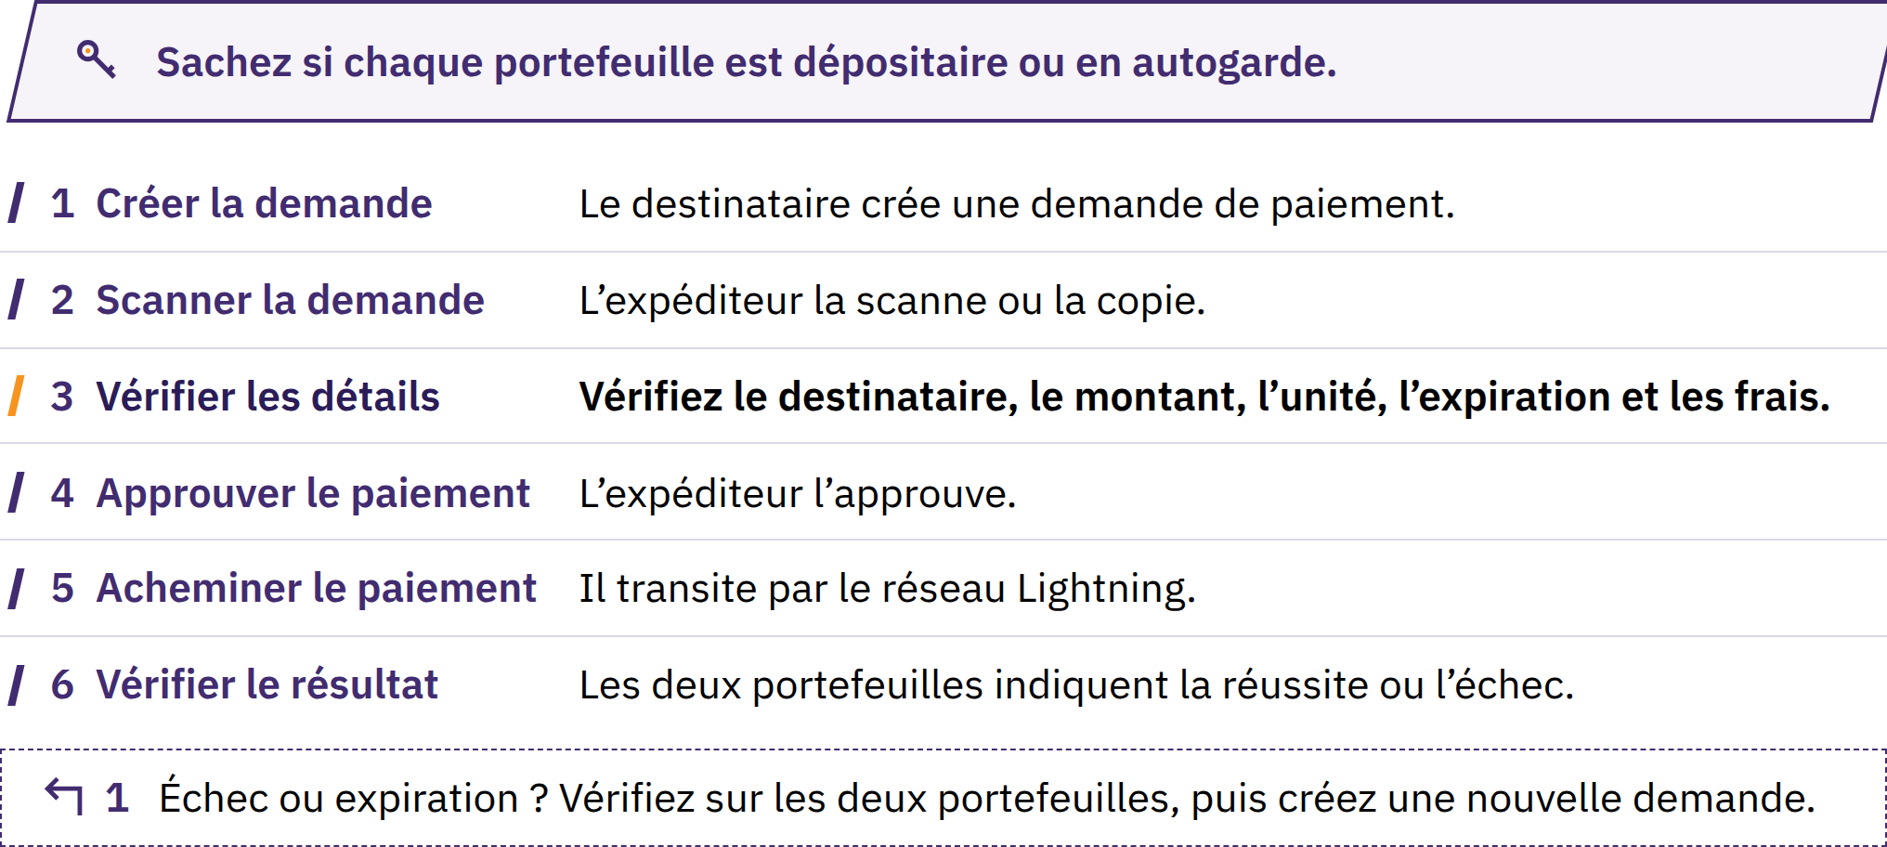

Slide 94
Paiement Lightning guidé
Le destinataire crée la demande appropriée.
L’expéditeur la scanne ou la copie.
Vérifiez le destinataire, le montant, l’unité, les frais et toute éventuelle expiration.
N’approuvez que si les détails correspondent.
Les deux parties vérifient le résultat dans leurs portefeuilles respectifs.
Expliquez les risques liés à la garde des fonds et aux défaillances.
Utilisez un exercice pratique préparé ou approuvé, avec de faibles montants en jeu. Arrêtez si le résultat diffère de ce qui était prévu ; vérifiez avant toute autre action.
Diplôme Bitcoin · Module 4

Slide 95
Utilisation de Bitcoin au quotidien
Gagner des revenus : fixation des prix, choix du moment, volatilité, tenue de registres et conservation
Épargner : utilisation future ; le cours peut chuter fortement
Recevoir et envoyer : demande correcte, règlement, acheminement et frais
Dépenser : taux de change, politique du commerçant et conséquences fiscales
Fixation des prix et comptabilité : BTC/sats ; des registres en monnaie fiduciaire peuvent rester nécessaires
Faire un don : vérifiez la demande du véritable destinataire
Quel problème cherche-t-on à résoudre ? Bitcoin est-il préférable à l’alternative disponible dans ce cas ? Quel nouveau risque ou quelle nouvelle responsabilité apparaît ?
Diplôme Bitcoin · Module 4

Slide 96

Dépenser et recevoir localement
Un petit achat
Quelle méthode convient à un petit paiement rapide ?
Qui fait la demande ; qui vérifie le montant et l’unité ?
Que faire si les montants « envoyé » et « reçu » ne correspondent pas ?
Paiement d’un travail
Unité du prix, moment de fixation du taux, qui paie les frais ?
Garde des fonds, tenue des registres, gestion sécurisée ?
Diplôme Bitcoin · Module 4
Notes:
Utilisez un objet de faible valeur ou une simulation. Expliquez le déroulement complet avant d’approuver le paiement.
Sélectionnez ou adaptez les scénarios du guide à l’activité locale. Formulez les consignes à l’intention des apprenants et évitez de présenter une acceptation hypothétique comme le référencement réel d’un commerçant local.

Slide 97
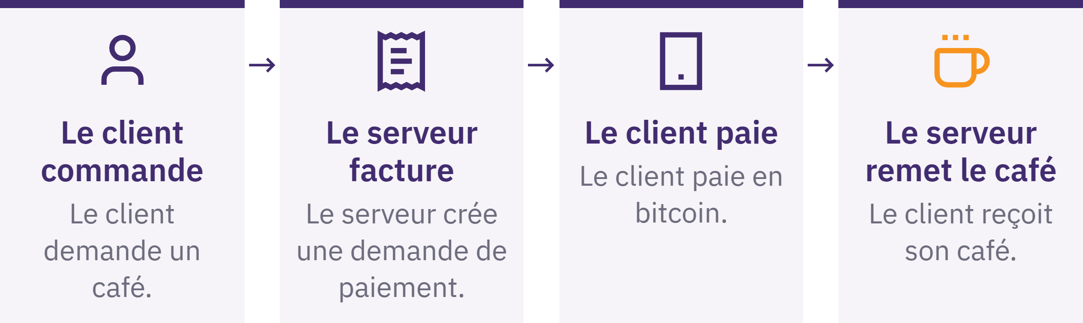

Slide 98
Transferts locaux, remboursements et dons
Transfert familial : comparez le parcours complet, le coût total, les délais, la garde des fonds et ce que souhaite le destinataire
Remboursement : vérifiez la demande du client ; utilisez une nouvelle adresse de remboursement ; convenez des frais et des justificatifs à conserver
Don communautaire : vérifiez la demande ; déterminez qui contrôle les clés et les sauvegardes, ainsi que le parcours du paiement
Conciliez transparence et respect de la vie privée des donateurs ; vérifiez les justificatifs requis
Diplôme Bitcoin · Module 4
Notes:
Utilisez le scénario source qui convient à la tâche locale sélectionnée. Un remboursement est un nouveau paiement, et non une annulation de la transaction initiale sur la blockchain.

Slide 99
Passerelles locales d’entrée et de sortie
Point d’entrée : monnaie locale, travail ou actifs → bitcoin
Point de sortie : bitcoin → monnaie locale, biens ou services
Comparez deux solutions locales avec une option existante sans Bitcoin
Total reçu, délai, garde des fonds, confidentialité, risque d’annulation et points de défaillance
Vérifiez le retrait vers des clés que vous contrôlez ; un solde interne peut rester une créance
Pour un échange en personne, choisissez un lieu public approprié, évitez d’emporter des espèces inutilement, faites-vous accompagner d’une personne de confiance si nécessaire, vérifiez le paiement avant de partir et respectez la législation locale. Ne révélez ni les montants que vous détenez ni les détails de leur stockage.
Diplôme Bitcoin · Module 4
Notes:
Les moyens de se procurer des bitcoins comprennent le travail, l’échange direct, les courtiers, les distributeurs automatiques, les commerçants, les services de conversion et les économies circulaires. Utilisez des faits locaux actuels et vérifiés ou un scénario clairement fictif.

Slide 100
Compromis liés au KYC et à l’absence de KYC
KYC : vérification d’identité ; avantages possibles en matière d’accès bancaire, de plafonds, de conformité ou de récupération
Risques liés aux données : liens durables entre identité et paiements, fuites de données, utilisations abusives ou restrictions
Sans KYC : collecte potentiellement moindre de données d’identité
Prix potentiellement plus élevés, liquidité moindre, assistance réduite, fraude ou restrictions légales
Aucune de ces deux catégories n’est automatiquement préférable. N’enfreignez pas la législation locale et ne vous exposez pas à un danger physique pour protéger votre vie privée ; en cas de doute, demandez conseil à des professionnels qualifiés connaissant la réglementation locale en vigueur.
Diplôme Bitcoin · Module 4
Notes:
Comparez la conservation des données, les liens sur la blockchain, les contreparties, la protection contre la fraude, les plafonds, les frais et le traitement des litiges.

Slide 101
Économies circulaires
Une économie circulaire Bitcoin relie des personnes qui choisissent de gagner, de dépenser, d’épargner et d’échanger des bitcoins au sein d’une communauté.
Travailleurs → clients → commerçants → fournisseurs
Où la valeur circule-t-elle ou est-elle convertie en monnaie fiduciaire ?
Qui assure la formation et l’assistance technique ?
Que se passe-t-il en cas de perte de connexion ?
Qui assume les risques liés à la garde des fonds et aux fluctuations du cours ?
Les chiffres de l’adoption ne suffisent pas à prouver l’utilité. Une demande insuffisante, des outils inadaptés, un manque de formation ou une sécurité insuffisante peuvent rompre la boucle ; évitez de dépendre de distributions gratuites ou d’un seul organisateur qui traite tous les paiements.
Diplôme Bitcoin · Module 4

Slide 102

Diplôme Bitcoin · Module 4

Slide 103
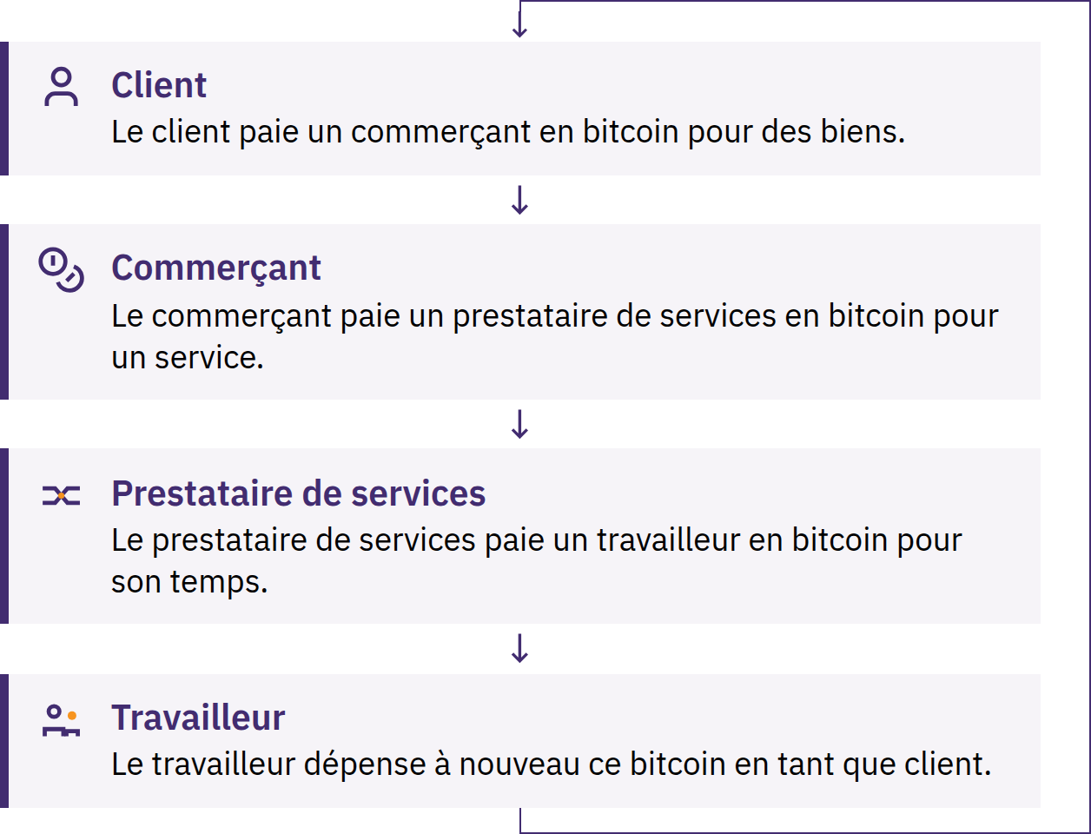

Slide 104
Cas d’usage pour les commerçants ou les communautés
Unité de tarification et mode de paiement
Contrôle des clés, accès du personnel, sécurité des appareils et sauvegardes
Confirmation, reçus, remboursements et erreurs
Conversion, registres, fiscalité et assistance
Plan en cas de défaillance du portefeuille ou du réseau
Un organisateur qui détient des fonds communs est un dépositaire et un tiers de confiance. Les fonds communs nécessitent des règles transparentes, des registres, des contrôles d’accès et, le cas échéant, un examen juridique.
Diplôme Bitcoin · Module 4
Notes:
Définissez la réussite par le problème résolu, et non par le nombre de transactions.

Slide 105

Cartographie des ressources locales et
découverte de la communauté
Trouvez des commerçants, des formateurs, des rencontres et des ressources communautaires
Vérifiez la date ; confirmez les informations de manière indépendante
Prévoyez un autre moyen de payer ou de participer
L’appartenance à la communauté n’est pas un gage de fiabilité
Ne divulguez jamais vos mots de récupération, vos soldes, votre adresse personnelle ou vos dispositifs de sécurité lors d’une rencontre. Faites preuve de prudence face aux services de gestion de placements, aux offres d’échange entre particuliers, aux demandes d’aide urgente et aux rendements garantis.
Diplôme Bitcoin · Module 4

Slide 106
Révision : faites le lien avec votre communauté
Répondez individuellement, puis comparez vos raisonnements avec ceux de votre groupe.
Quel besoin local et quelle fonction de la monnaie étaient concernés ?
Quelle solution de remplacement réaliste avez-vous comparée ?
On-chain, Lightning ou les deux ? Qui contrôlait les clés ?
Quel était le principal avantage, le risque le plus grave et l’échec possible ?
Comment la législation, les infrastructures, la langue ou la culture ont-elles influencé le résultat ?
Quels éléments concrets justifient une prochaine étape responsable, le cas échéant ?
Diplôme Bitcoin · Module 4
Notes:
Observez la tâche locale choisie par l’enseignant, dans laquelle Bitcoin est utilisé comme monnaie, ainsi que l’explication donnée par l’apprenant concernant l’objectif, l’alternative, les compromis, l’échec possible et l’étape suivante. Ne faites pas apparaître à l’écran la notation, les grilles d’évaluation ni les modalités de l’évaluation.

Slide 107
Points clés à retenir et temps de réflexion
Partez d’un besoin local et d’une solution de remplacement réaliste
Observez, exercez-vous en toute sécurité, puis expliquez ou faites une démonstration
Vérifiez les outils, la garde des fonds, les coûts, la confidentialité et les règles locales en vigueur
Confirmez le mode de paiement et le résultat ; prévoyez une solution en cas d’échec
Une participation utile à la communauté est volontaire et protège les personnes
Un moment de réflexion
Quelle question poseriez-vous avant de décider si une solution fondée sur Bitcoin répond à un besoin local ?
Diplôme Bitcoin · Module 4

Slide 108


